Slide 1

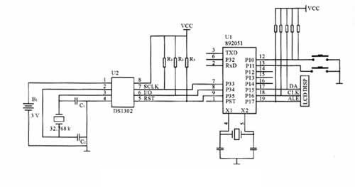
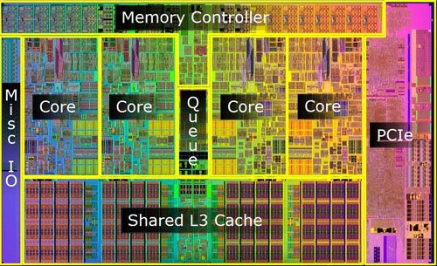
计算机类本科生授课内容
数字逻辑与数字系统
( 2021-2022 第一学期（秋季）)
主讲：黄智濒
北京邮电大学计算机学院（国家示范性软件学院）
联系方式：QQ群： 558608839
教三楼1017

Slide 2
第六章 可编程逻辑
第一节 PLD的基本概念
第二节 现场可编程门阵列 FPGA
第三节 在系统可编程 ISP
第四节 VHDL编程

Slide 3
第一节 PLD的基本概念
第六章 可编程逻辑
PLD(Programmable Logic Device)可编程逻辑器件
可编程阵列
可编程连接技术
PLD的类型

Slide 4
第六章 可编程逻辑\第一节 PLD的基本概念
PLD(Programmable Logic Device)可编程逻辑器件
是一个可以产生任意逻辑输出的通用型数字逻辑电路器件。
存储器件是PLD的核心组件。
PLD是用户根据需要自行设计芯片中特定逻辑电路的器件 。
固定逻辑器件
逻辑器件
可编程逻辑器件
PROM
与阵列固定，或阵列可编程
PLA
与阵列或阵列均可编程
Programmable Array Logic
PAL
PLD发展过程
与阵列可编程或阵列固定
复杂可编程逻辑器件
CPLD
GAL
Generic Array Logic
通用逻辑阵列
FPGA
Field Programmable Gate Array
现场可编程门阵列

Slide 5
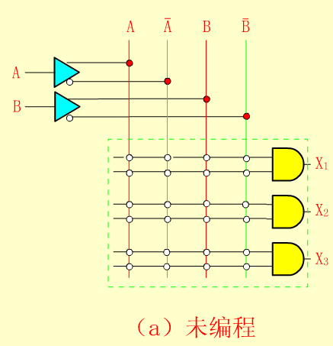
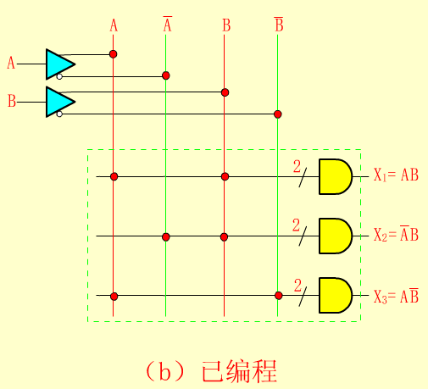
第六章 可编程逻辑\第一节 PLD的基本概念
可编程阵列:
与阵列
X
X
EN
三态门
X
X
X
PLD输入缓冲门
输出是输入变量的与函数
编程点

Slide 6
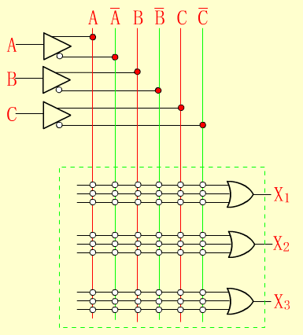
第六章 可编程逻辑\第一节 PLD的基本概念
与阵列
或阵列
输出是输入变量的或函数

Slide 7
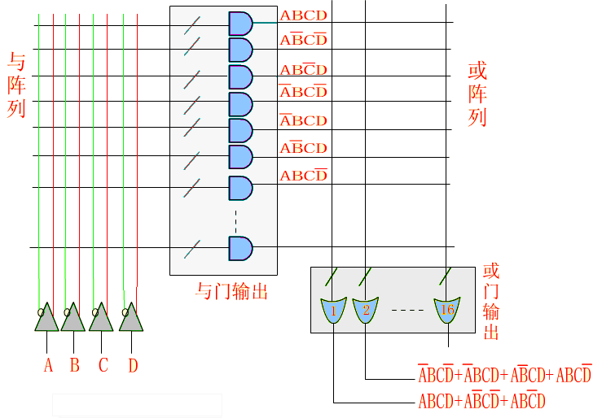
第六章 可编程逻辑\第一节 PLD的基本概念
PLA（与阵列可编程或阵列可编程）
F1
F2

Slide 8
第六章 可编程逻辑\第一节 PLD的基本概念
可编程阵列:
可编程阵列本质上是行、列导线组成的导电网格。
在网格的交叉点上，通过熔断金属丝或E²CMOS管等连接技术来实现逻辑１或逻辑０。
可编程阵列分类：与阵列和或阵列
任何组合逻辑的功能最终都可以转化为“与”之“或”的逻辑表达形式
F =ABC + BCD +AD
对栅极进行选择性开引线孔实际上就是对电路进行编程
EECMOS (Electrically Erasable Complementary Metal Oxide Semiconductor): used in reprogrammable memory chips such as FPGAs, PALs and GALs. Non-EECMOS devices cannot be changed . EECMOS chips can be used in prototyping new systems that are rapidly changing

Slide 9
第六章 可编程逻辑\第一节 PLD的基本概念
可编程连接技术
熔丝技术,编程之前,熔丝通连接（原始），状态称为逻辑１；对选定熔丝熔断后的状态称为逻辑０。非易失。
反熔丝技术,这种连接与熔丝连接正好相反，不是破坏连接，而是建立连接。非易失。
E²PROM技术,加电的方式可以擦除或重写，基于ISP（In-System Programmability：在系统编程）
SRAM技术，SRAM存储元通过触发器实现连接、断开。易失，每次加电，PLD编程数据必须重新写入。许多的FPGA和一些复杂的PLD中使用这种技术。

Slide 10
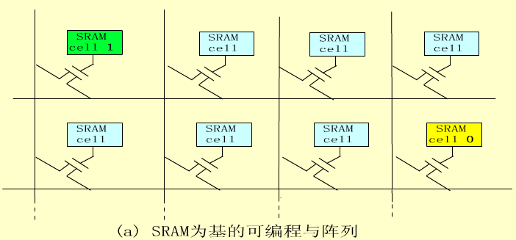
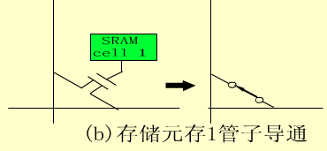
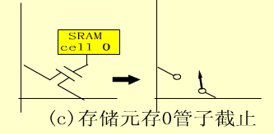
第六章 可编程逻辑\第一节 PLD的基本概念
可编程连接技术
E²PROM技术,加电的方式可以擦除或重写，基于ISP（在系统编程）
SRAM技术，SRAM存储元通过触发器实现连接、断开。易失，每次加电，PLD编程数据必须重新写入。
SRAM 为基的与阵列概念

Slide 11
第六章 可编程逻辑\第一节 PLD的基本概念
PLD的类型
简单可编程逻辑器件SPLD
图（a）PROM（一次可编程只读存储器）；
图（b）PAL（可编程阵列逻辑）与阵列可编程或阵列固定
图（c）PLA（可编程逻辑阵列）与阵列或阵列均可编程
图（d）GAL（多次通用阵列逻辑）与阵列可编程或阵列固定
复杂可编程逻辑器件CPLD
与阵列
固定
或阵列
可编程
IC管脚数：24~28
输 入
输 出
……
……
……
根据与阵列、或阵列是否可以编程，分类：
(a) PROM
与阵列
可编程
或阵列
固定
输 入
输 出
……
……
……
(b) PAL
与阵列
可编程
或阵列
可编程
输 入
输 出
……
……
……
(c) PLA
与阵列
可编程
或阵列
固定
IC管脚数：44~160
输 入
输 出
……
……
……
(d) GAL

Slide 12
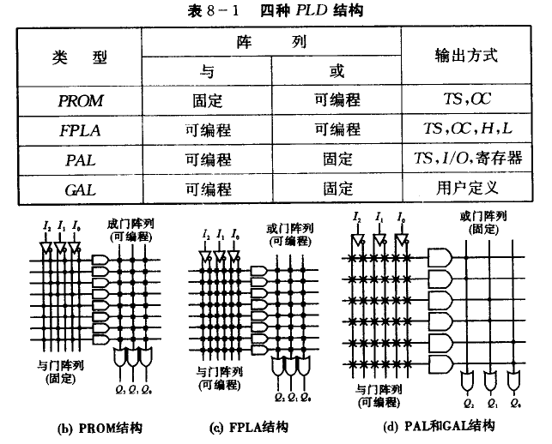
第六章 可编程逻辑\第一节 PLD的基本概念
或阵列
可编程连接技术
PLD的类型
TS门,又称三态输出与非门
OC为与非逻辑双态门

Slide 13
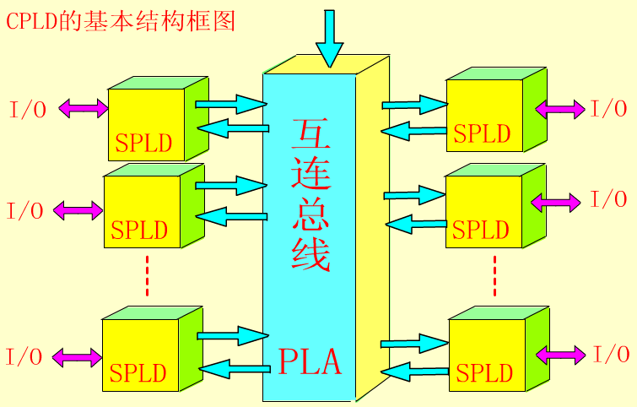
第六章 可编程逻辑\第一节 PLD的基本概念
PLD的类型
简单可编程逻辑器件SPLD
复杂可编程逻辑器件CPLD
CPLD是指复杂可编程逻辑器件。
CPLD本质上是：利用可编程的互连总线连接起来的多路SPLD。
IC管脚数：24~28
IC管脚数：44~160

Slide 14
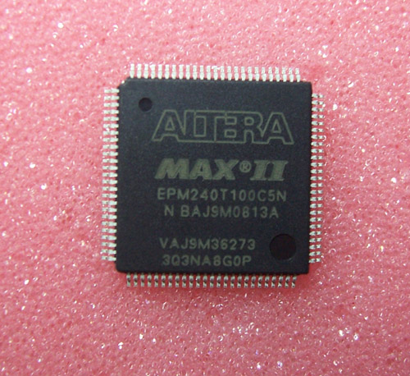
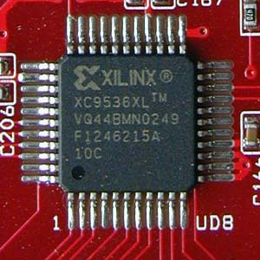
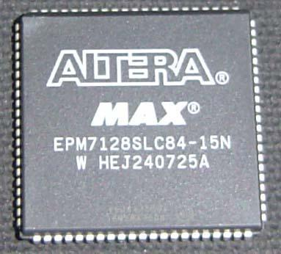
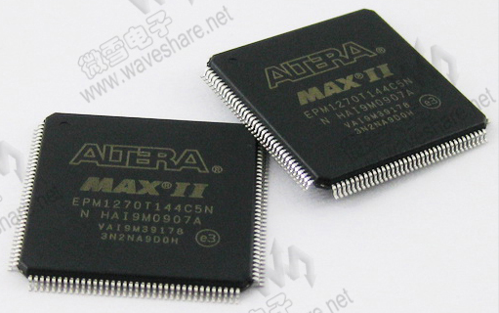
第六章 可编程逻辑\第一节 PLD的基本概念
PLD的类型
低密度
PROM,EPROM,EEPROM,PAL,PLA,GAL
只能完成较小规模的逻辑电路
高密度，已经有超过400万门的器件
CPLD,FPGA
可用于设计大规模的数字系统集成度高，甚至可以做到SOC（System On a Chip）
Xilinx公司(赛灵思）
Altera公司(阿尔特拉）

Slide 15
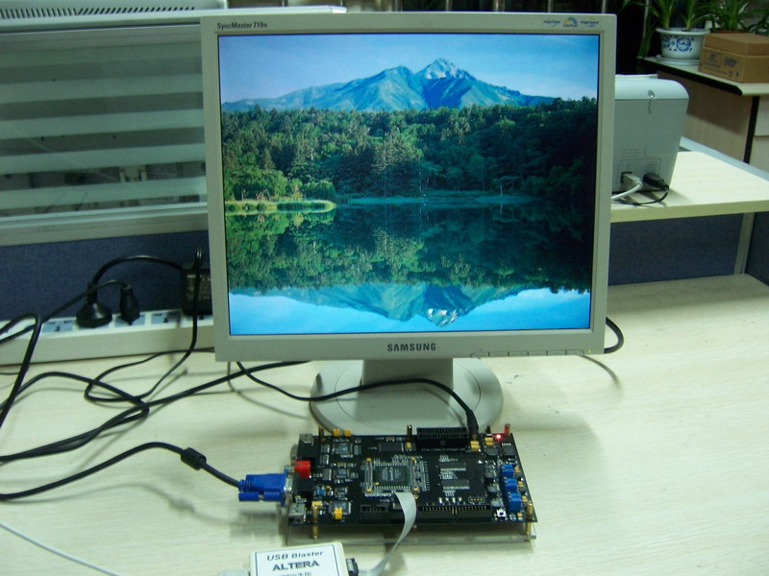
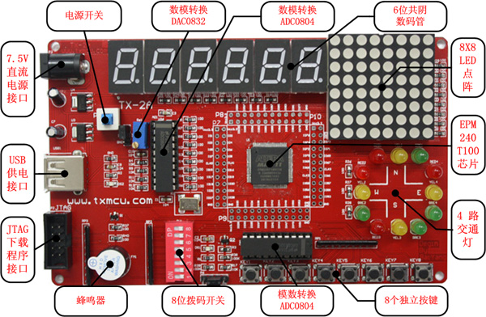
第六章 可编程逻辑\第一节 PLD的基本概念
PLD的类型
ALTERA FPGA是世界上十几家生产CPLD/FPGA的公司中最大的可编程逻辑器件供应商之一，生产的CPLD有：MAX3000A、MAX7000和MAXII系列。
CPLD
MAX7000系列器件的编程
MAX7000系列器件可以通过标准的JTAG接口进行编程。通常用一条编程电缆把欲编程的器件与计算机的并口或串口相连，利用开发系统的下载功能对器件进行编程。

Slide 16
第六章 可编程逻辑\第一节 PLD的基本概念
PLD的作用：
PLD能完成任何数字器件的功能
上至高性能CPU，下至简单的74电路，都可以用PLD来实现。PLD如同一张白纸或是一堆积木，工程师可以通过传统的原理图输入法，或是硬件描述语言自由的设计一个数字系统。
通过软件仿真，可以事先验证设计的正确性。
在PCB完成以后，还可以利用PLD的在线修改能力，随时修改设计而不必改动硬件电路。
使用PLD来开发数字电路，可以大大缩短设计时间,减少PCB面积，提高系统的可靠性。
PLD的这些优点使得PLD技术在90年代以后得到飞速的发展，同时也大大推动了EDA软件和硬件描述语言（HDL)的进步。

Slide 17
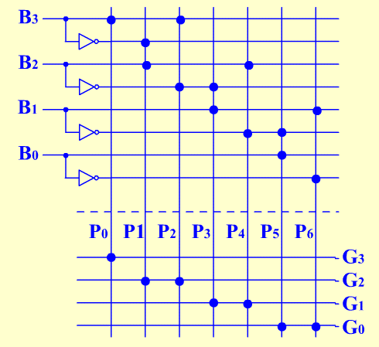
第六章 可编程逻辑\第一节 PLD的基本概念
SPLD例子
PAL（可编程阵列逻辑）与阵列可编程或阵列固定
例1
自然二进制码转换为循环二进制码用PLA与或逻辑实现。
G₃
N_{O} | B₃ B₂ B₁ B₀ |  |  |  | G₃ G₂ G₁ G₀
0 | 0 | 0 | 0 | 0 | 0 | 0 | 0 | 0
1 | 0 | 0 | 0 | 1 | 0 | 0 | 0 | 1
2 | 0 | 0 | 1 | 0 | 0 | 0 | 1 | 1
3 | 0 | 0 | 1 | 1 | 0 | 0 | 1 | 0
4 | 0 | 1 | 0 | 0 | 0 | 1 | 1 | 0
5 | 0 | 1 | 0 | 1 | 0 | 1 | 1 | 1
6 | 0 | 1 | 1 | 0 | 0 | 1 | 0 | 1
7 | 0 | 1 | 1 | 1 | 0 | 1 | 0 | 0
8 | 1 | 0 | 0 | 0 | 1 | 1 | 0 | 0
9 | 1 | 0 | 0 | 1 | 1 | 1 | 0 | 1
10 | 1 | 0 | 1 | 0 | 1 | 1 | 1 | 1
11 | 1 | 0 | 1 | 1 | 1 | 1 | 1 | 0
12 | 1 | 1 | 0 | 0 | 1 | 0 | 1 | 0
13 | 1 | 1 | 0 | 1 | 1 | 0 | 1 | 1
14 | 1 | 1 | 1 | 0 | 1 | 0 | 0 | 1
15 | 1 | 1 | 1 | 1 | 1 | 0 | 0 | 0
 | 00 | 01 | 11 | 10
00 | 0 | 4 | 12 | 8
01 | 1 | 5 | 13 | 9
11 | 3 | 7 | 15 | 11
10 | 2 | 6 | 14 | 10
B₃B₂
B₁B₀
1
1
1
1
1
1
1
1

Slide 18
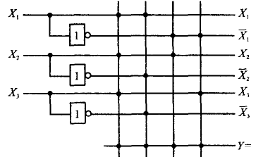
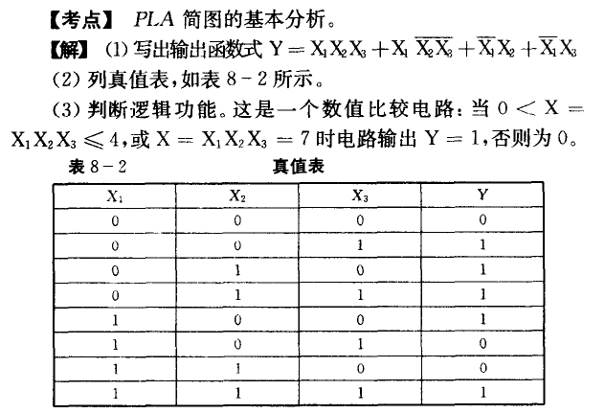
第六章 可编程逻辑\第一节 PLD的基本概念
SPLD例子
练习
分析如下电路，列出真值表，说明它的逻辑功能。
Y=?

Slide 19
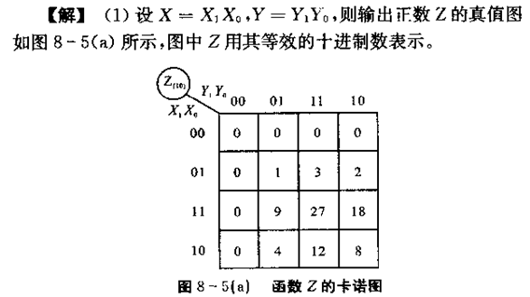
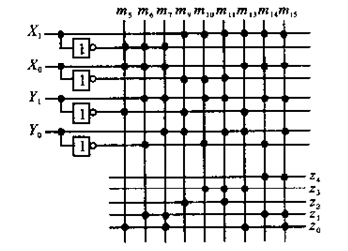
第六章 可编程逻辑\第一节 PLD的基本概念
SPLD例子
练习
2
Z=X Y其中X、Y均为二位二进制数，试画出Z的PLA阵列。
Z=Z₄Z₃Z₂Z₁Z₀

Slide 20
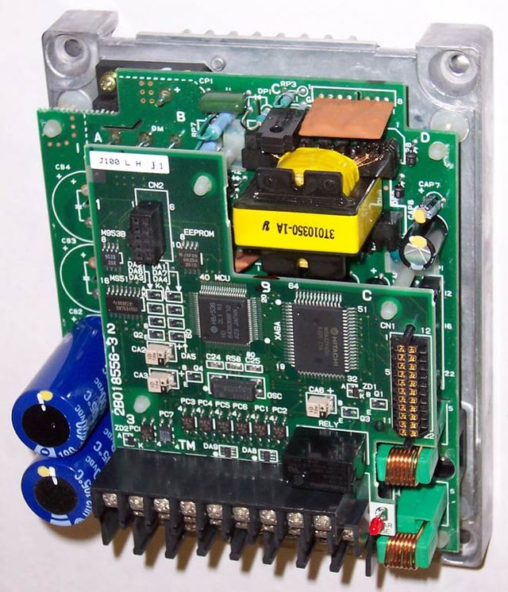
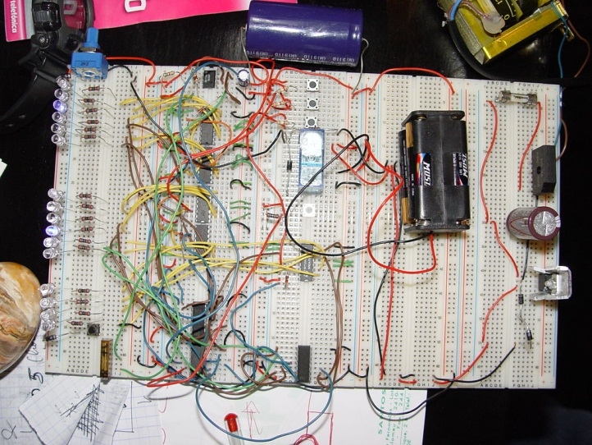
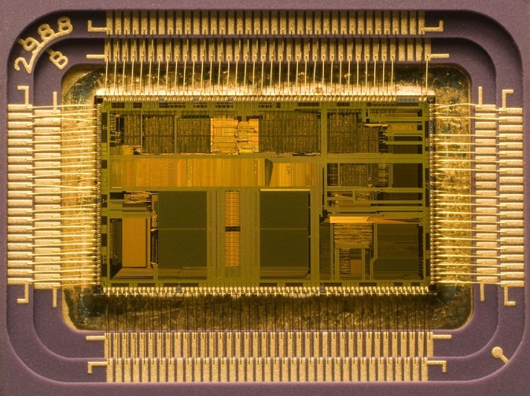
第六章 可编程逻辑\数字集成电路
数字集成电路（Digital electronics, or digital (electronic) circuits）：
数字集成电路，也称数字电路,与模拟电路相对，它主要进行数字信号的处理（即信号以0与1两个状态表示），因此抗干扰能力较强。
数字集成电路 的供应商将元器件和连线集成于同一半导体的供应商芯片上而制成的数字逻辑电路。
是由许多的逻辑门（ logic gates）组成的复杂电路。
A binary clock, hand-wired on breadboards
HitachiJ100A
Intel 80486DX2

Slide 21
第六章 可编程逻辑\ VHDL与EDA
数字系统设计方法发展阶段：
计算机辅助设计CAD阶段
计算机辅助工程设计CAE阶段
20世纪70年代，属于EDA技术发展初期。利用计算机、二维图形编辑与分析的CAD工具，完成布图布线等高度复杂性的繁杂工作。典型设计软件Tango布线软件，主要用于进行布图布线、电路性能的模拟仿真、集成电路版图编辑等工作。
20世纪80年代，出现了低密度的可编程逻辑器件（PLA（Programmable Array Logic） 和 GAL（Generic Array Logic），相应的开发工具主要解决电路设计没有完成之前的功能检测等问题。80年代后期，由于可编程逻辑器件CPLD、FPGA的发展和相应的开发软件的进步，EDA工具已经可以进行初级的设计描述、综合、优化和设计结果验证。

Slide 22
第六章 可编程逻辑\ VHDL与EDA
数字系统设计方法发展阶段：
电子设计自动化（EDA）阶段
EDA=Electronic Design Automation
20世纪90年代，可编程逻辑器件迅速发展（由最初的几百门几千门发展到现在的数万门数十万门），并且出现功能强大的全线EDA工具，使用具有较强抽象描述能力的硬件描述语言（VHDL、Verilog HDL）及高性能综合工具，使过去单一功能电子产品开发转向系统级电子产品开发（即SOC: System On a Chip：单片系统、或片上系统集成；SOPC: System On a Programmable Chip：片上可编程系统 ）。工程设计师开始实现“概念驱动工程”（Concept Driver Engineering, CDE）的梦想。

Slide 23
第六章 可编程逻辑\ VHDL与EDA
EDA技术的概念：
EDA技术就是依赖功能强大的计算机，在EDA工具软件平台上，对以硬件描述语言HDL (Hardware Description Language)为系统逻辑描述手段完成的设计文件，自动地完成逻辑编译、化简、分割、综合、布局布线以及逻辑优化和仿真测试，直至实现既定的电子线路系统功能。
EDA技术的定义
（1）广义定义：
半导体工艺设计自动化、
可编程器件设计自动化、
电子系统设计自动化、
印制电路板设计自动化、
仿真与测试、故障诊断自动化、
形式验证自动化
EDA技术包括：

Slide 24
第六章 可编程逻辑\ VHDL与EDA
EDA技术的概念：
EDA技术的定义
（2）狭义定义：
以大规模可编程器件为设计载体，以硬件描述语言HDL（Hardware Description Language）为系统逻辑功能描述的主要表达方式，依赖功能强大的计算机，大规模可编程器件的开发软件及实验开发系统为设计工具，自动完成从软件方式描述的电子系统到硬件系统的逻辑编译、逻辑化简、逻辑分割、逻辑综合与优化、布局布线、以及逻辑仿真与测试，直至完成对于特定目标芯片的适配、逻辑映射、编程下载等工作，最终形成集成电子系统或专用集成芯片的一门多学科融合的新技术。

Slide 25
第六章 可编程逻辑\ VHDL与EDA
EDA技术的主要内容
实现载体：大规模可编程逻辑器件
（PLD : Programmable Logic Device）
描述方式：硬件描述语言
（HDL : Hard Description Language）
VHDL、Verilog HDL等
设计工具：开发软件、开发系统
硬件验证：实验开发系统

Slide 26
第六章 可编程逻辑\ VHDL与EDA
VHDL编程语言
VHDL- Very High Speed Integrated Circuit Hardware Description Language; 起源于八十年代，由美国国防部开发, 1987年实现标准化( IEEE 1076（VHDL87）), 1993年进行了修正（VHDL93）, 1995年，我国国家技术监督局推荐VHDL做为电子设计自动化硬件描述语言的国家标准。

Slide 27
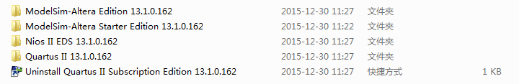
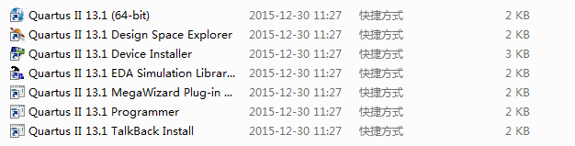
第六章 可编程逻辑\ VHDL与EDA
Quartus II 13.1集成开发环境 及ModelSim 10.1d集成版

Slide 28
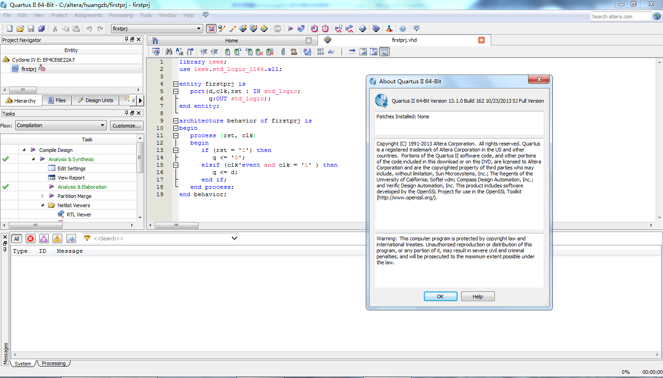
第六章 可编程逻辑\ VHDL与EDA

Slide 29
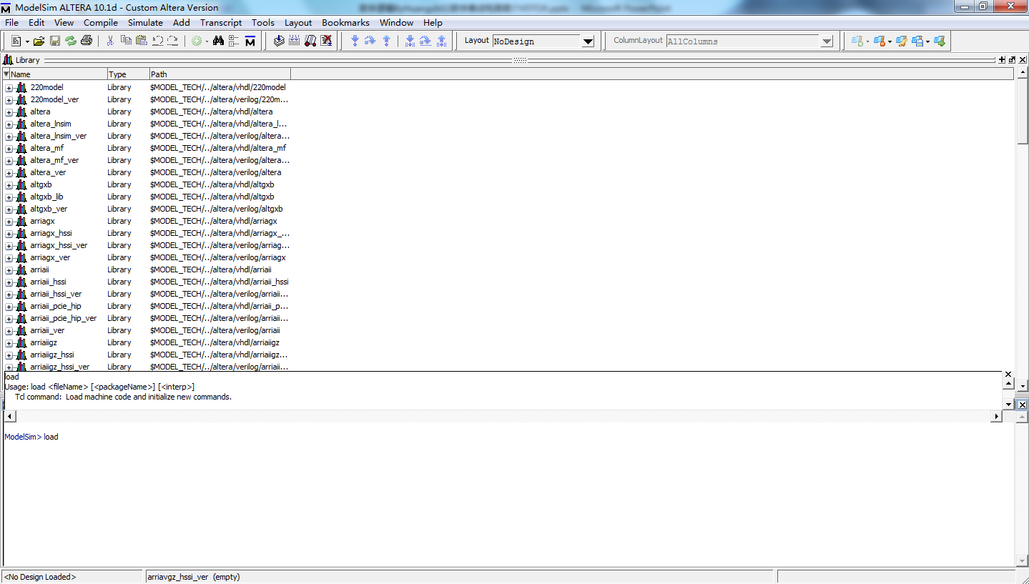
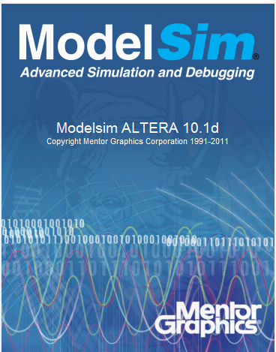
第六章 可编程逻辑\ VHDL与EDA

Slide 30
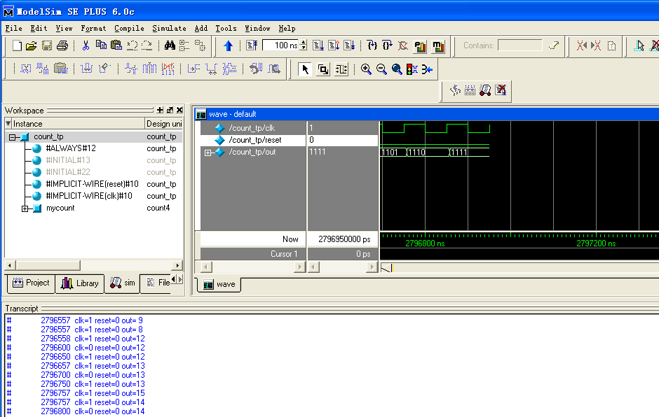
第六章 可编程逻辑\ VHDL与EDA
EDA技术的主要内容
实现载体：大规模可编程逻辑器件
描述方式：硬件描述语言
设计工具：开发软件、开发系统
硬件验证：实验开发系统
ModelSim 开发环境

Slide 31

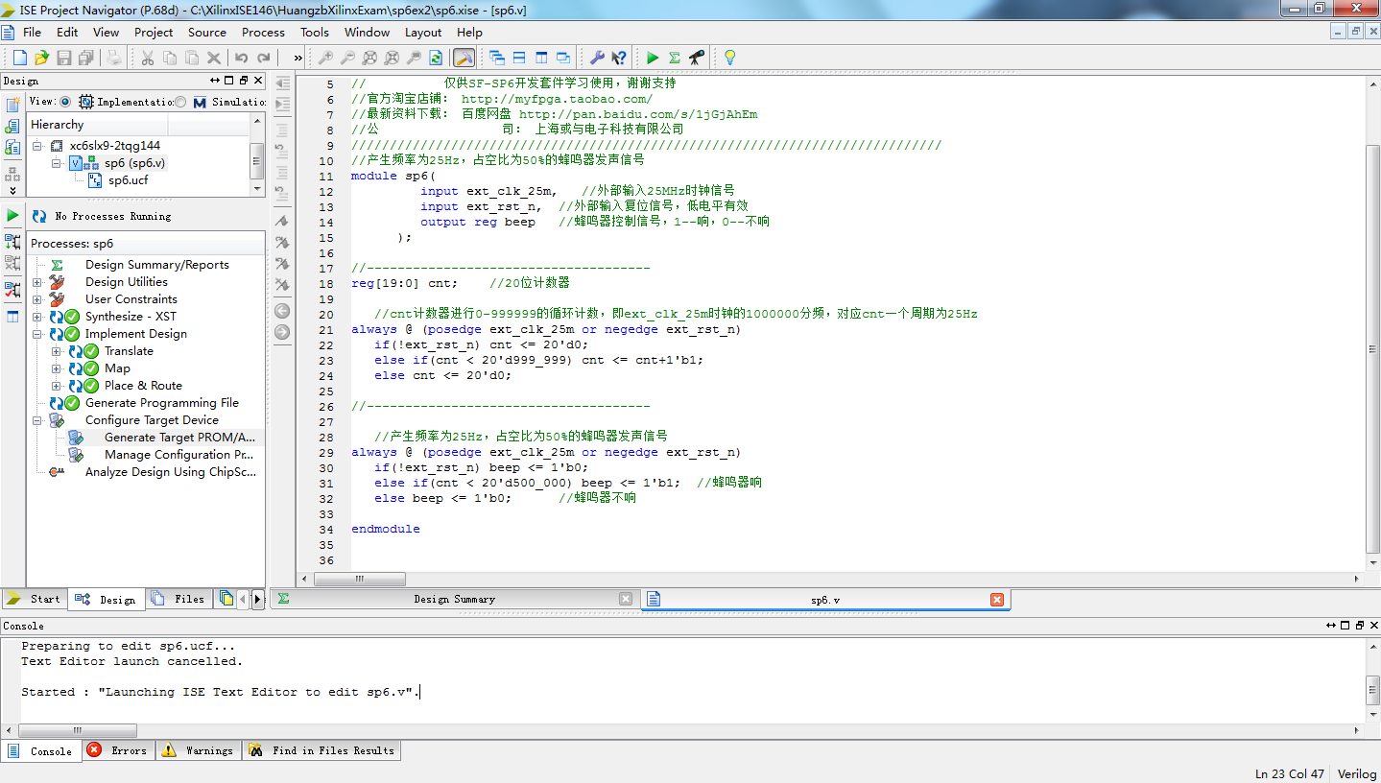
第六章 可编程逻辑\ VHDL与EDA
ISE 集成开发环境➔ Xilinx Vivado Design Suite

Slide 32
第六章 可编程逻辑\ VHDL与EDA
EDA技术的主要内容
实现载体：大规模可编程逻辑器件
描述方式：硬件描述语言
设计工具：开发软件、开发系统
（1）集成化的开发系统
（2）特定功能的开发软件：综合软件
仿真软件
Synopsys（新思科技） 公司的 FPGA express、FPGA compiler II
Synplicity 公司（已被新思收购）的 Synplify/ Synplify Pro
Mentor 公司（奥肯思）的 Leonardo Spectrum
莱昂纳多
Model Tech 公司（已被Mentor 公司收购）的 Modelsim
Aldec 公司的 Active HDL
Cadence 公司（益华电脑）的 NC-Verilog、 NC-VHDL、 NC-SIM

Slide 33
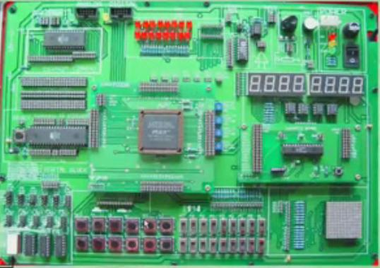
第六章 可编程逻辑\ VHDL与EDA
EDA技术的主要内容
实现载体：大规模可编程逻辑器件
描述方式：硬件描述语言
设计工具：开发软件、开发系统
硬件验证：实验开发系统

Slide 34
第二节 现场可编程门阵列 FPGA
第六章 可编程逻辑
FPGA的内部逻辑结构
FPGA的应用
FPGA与CPLD的比较
xilinx

Slide 35
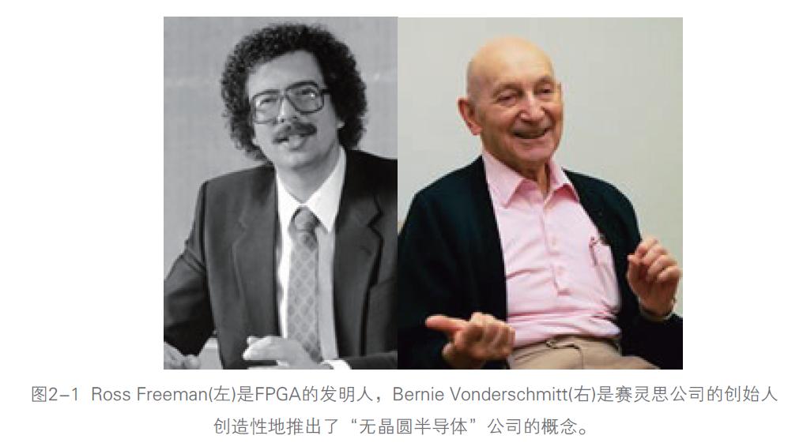
第六章 可编程逻辑\第二节 现场可编程门阵列 FPGA
FPGA -------Field Programmable Gate Array
特点
不再受内部结构的限制，可以设计任何复杂的逻辑电路
是作为专用集成电路(ASIC) 领域中的一种半定制电路而出现的
完全由用户通过软件进行配置和编程，且可以反复擦写
在计算机上修改和更新程序，使硬件设计工作成为软件开发

Slide 36
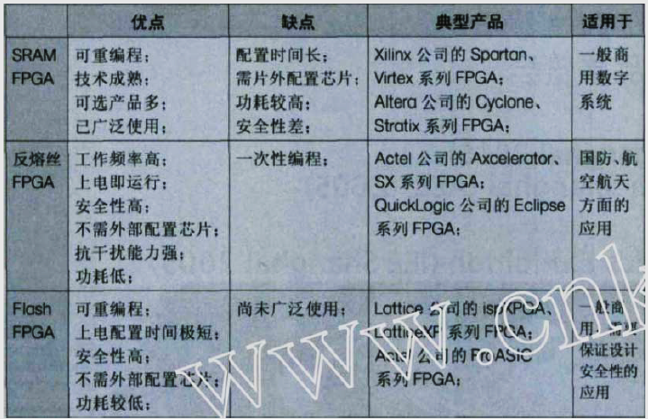
第六章 可编程逻辑\第二节 现场可编程门阵列 FPGA
FPGA按编程的方式和逻辑功能的类型主要有三种：
反熔丝的多路开关类型FPGA器件
SRAM-查找表类型
基于Flash的FPGA

Slide 37
第六章 可编程逻辑\第二节 现场可编程门阵列 FPGA
多数FPGA采用基于SRAM的查找表逻辑形成结构，即利用SRAM（静态随机存储器）来构成逻辑函数发生器；
FPGA采用SRAM进行功能配置，可重复编程，但系统掉电后，SRAM中的数据丢失。因此，需在FPGA外加EPROM，将配置数据写入其中，系统每次上电自动将数据引入SRAM中。
加电时，FPGA 芯片将EPROM 中数据读入片内编程RAM 中，配置完成后，FPGA 进入工作状态。掉电后，FPGA 恢复成白片，内部逻辑关系消失，因此，FPGA 能够反复使用
FPGA的查找表(Look-Up Tables)
组合逻辑可以存储在Look-Up Tables中，也称查找表为函数发生器(Function Generators, FGs)
查找表的能力取决于输入数，而不是复杂程度
查找表的延迟为常数

Slide 38
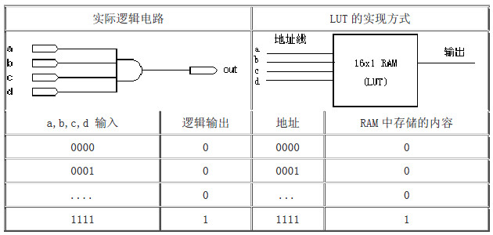
第六章 可编程逻辑\第二节 现场可编程门阵列 FPGA
FPGA的查找表(Look-Up Tables)
查找表LUT(Look-Up-Table)其本质是一个静态存储器SRAM，目前FPGA多采用4输入的LUT，每个LUT可以看作一个有4位地址线的16x1的RAM。当我们通过原理图或HDL语言描述了一个逻辑电路后，FPGA开发软件会自动计算逻辑电路的所有可能的结果，并把结果事先写入RAM。这样，在FPGA工作时，每输入一个信号进行逻辑运算就等于输入一个地址进行查表，找出地址对应的内容，然后输出。

Slide 39
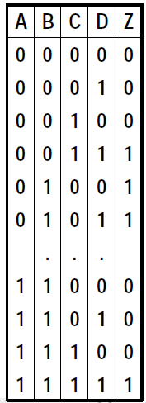
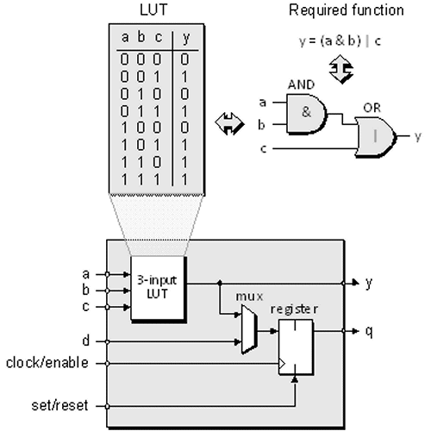
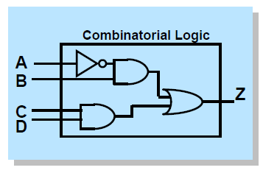

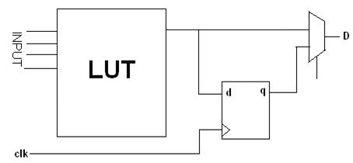
第六章 可编程逻辑\第二节 现场可编程门阵列 FPGA
FPGA的查找表(Look-Up Tables)

Slide 40
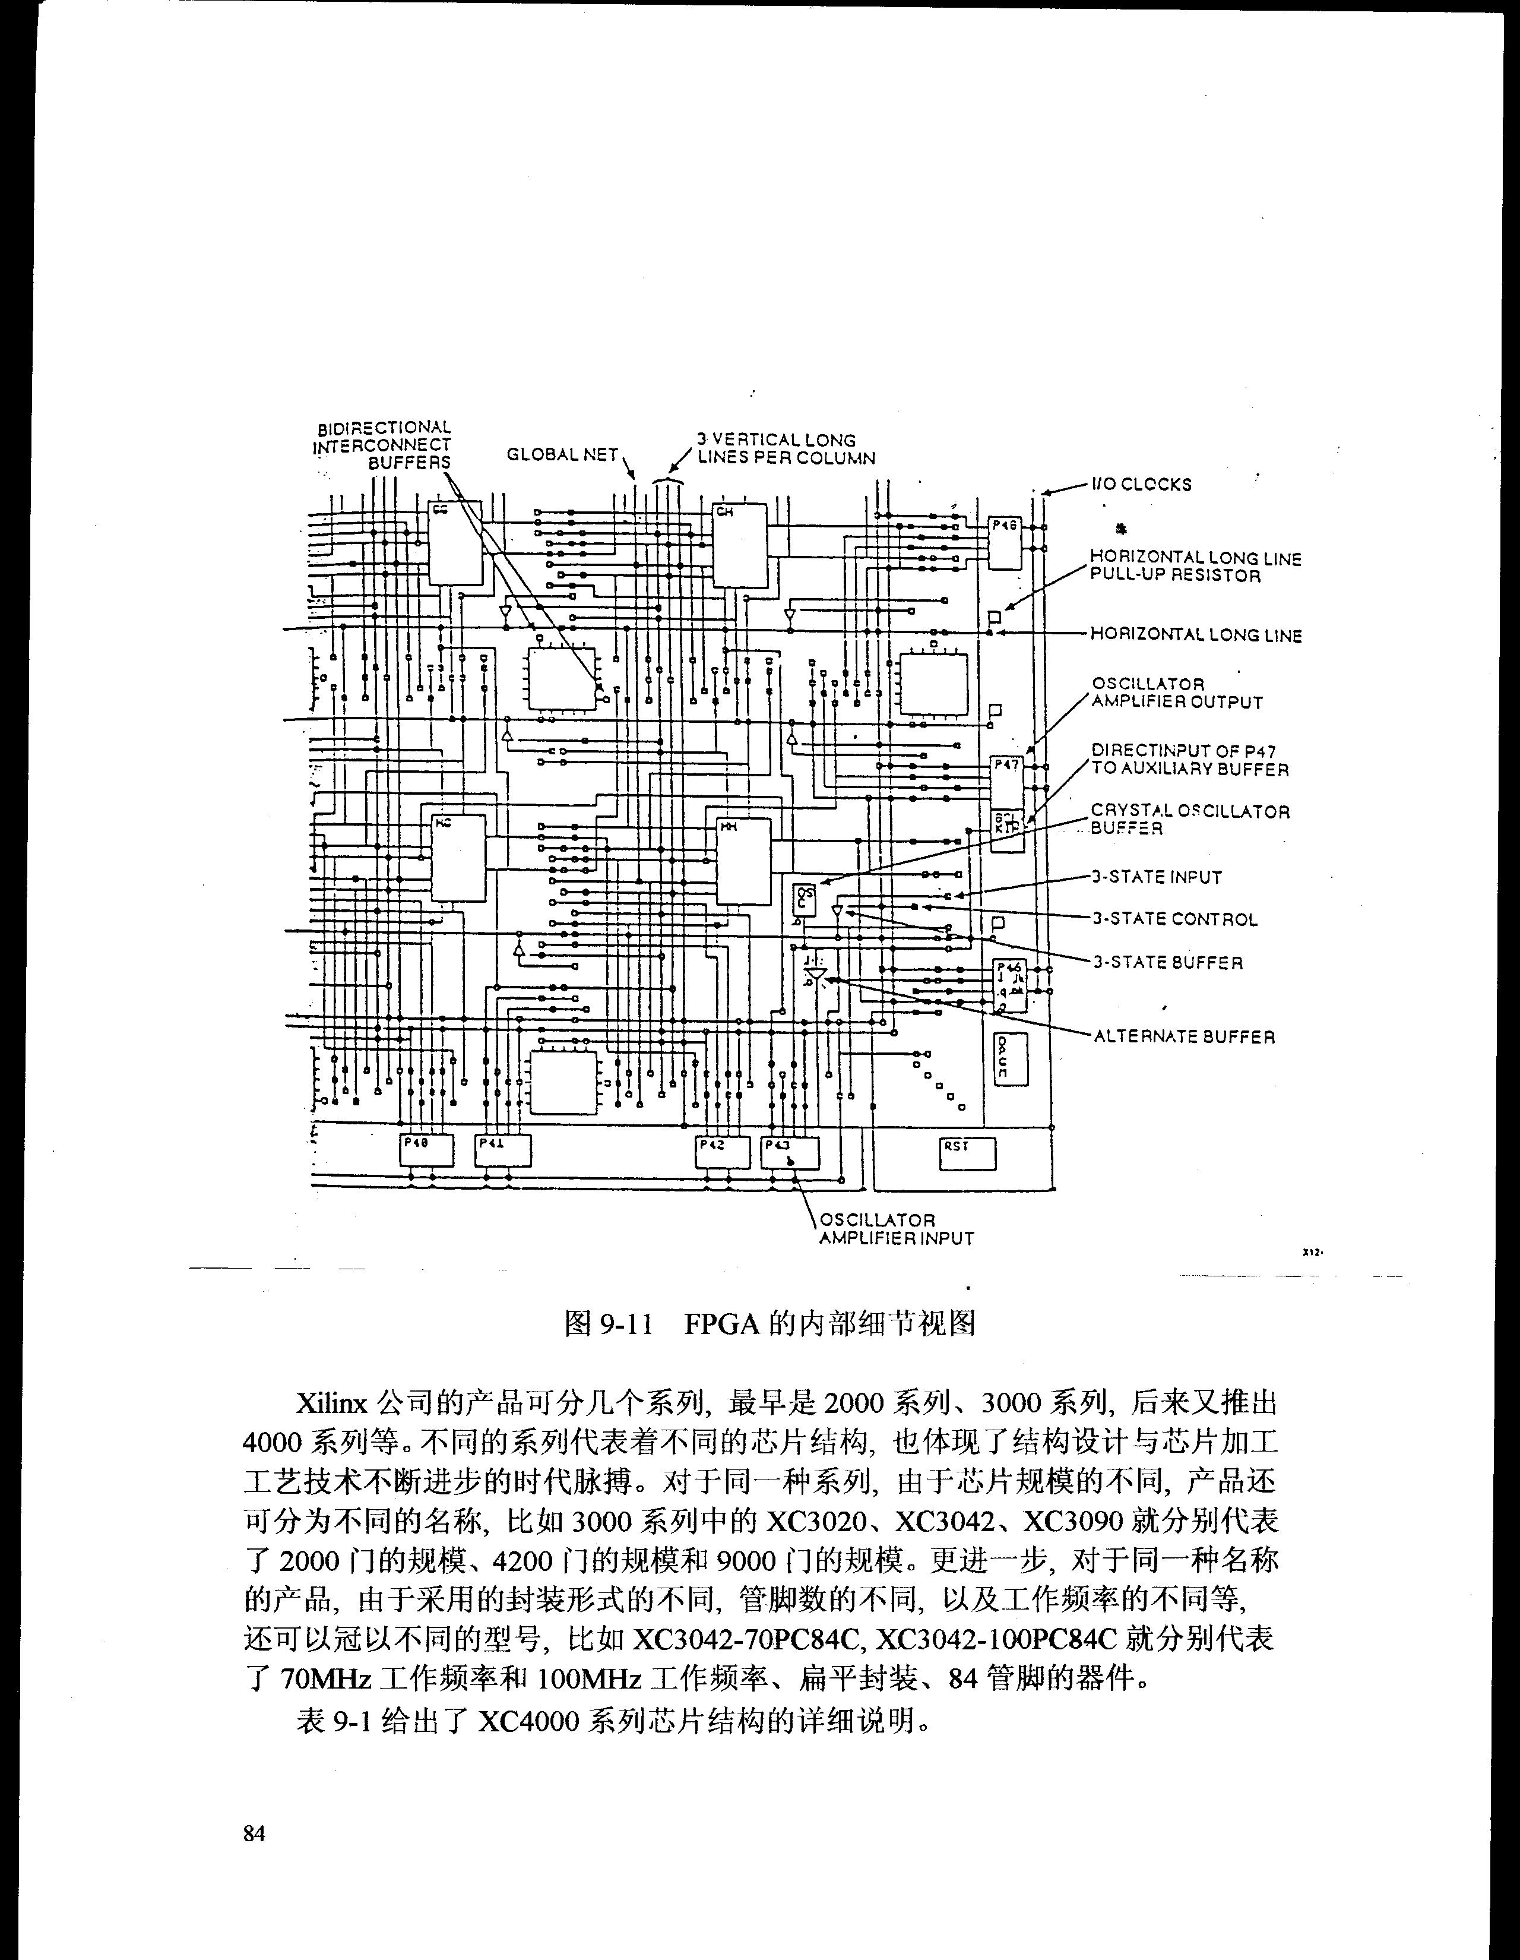
第六章 可编程逻辑\第二节 现场可编程门阵列 FPGA
FPGA 内部样貌
浙大微电子
40/40

Slide 41
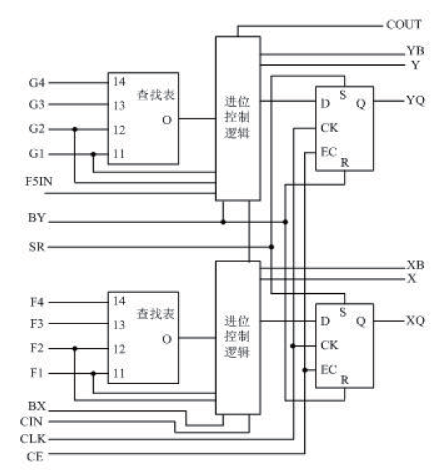
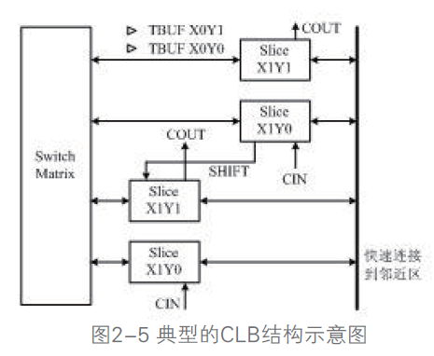
第六章 可编程逻辑\第二节 现场可编程门阵列 FPGA
FPGA -------Field Programmable Gate Array
特点
不再受内部结构的限制，可以设计任何复杂的逻辑电路
FPGA的结构
基本部分组成：
(1)输入／输出模块IOB （ I/O Block ）实现输入、输出、双向、延迟、三态等各种输入/输出功能
FPGA 内的I/O 按组分类，每组都能够独立地支持不同的I/O标准。通过软件的灵活配置，可适配不同的电气标准与I/O 物理特性，可以调整驱动电流的大小，可以改变上、下拉电阻。
(2)可组态逻辑块CLB（ CLB ( Configurable Logic Block) ）， 实现各种逻辑操作
每个CLB 都包含一个可配置开关矩阵，此矩阵由4 或6 个输入、一些选择电路( 多路复用器等) 和触发器组成。
一个Slice 由两个4 输入的函数、进位逻辑、算术逻辑、存储逻辑和函数复用器组成。
xilinx

Slide 42
第六章 可编程逻辑\第二节 现场可编程门阵列 FPGA
FPGA -------Field Programmable Gate Array
特点
不再受内部结构的限制，可以设计任何复杂的逻辑电路
FPGA的结构
基本部分组成：
(3)嵌入式块RAM(BRAM),块RAM大大拓展了FPGA 的应用范围和灵活性
在实际应用中，芯片内部块RAM 的数量也是选择芯片的一个重要因素。
(4)丰富的布线资源
布线资源连通FPGA 内部的所有单元，而连线的长度和工艺决定着信号在连线上的驱动能力和传输速度。
在实际中设计者不需要直接选择布线资源，布局布线器可自动地根据输入逻辑网表的拓扑结构和约束条件选择布线资源来连通各个模块单元。
(5)底层内嵌功能单元
内嵌功能模块主要指DLL(Delay Locked Loop)、PLL(Phase Locked Loop)、DSP 等软处理核(Soft Core)。
(6)内嵌专用硬核
为了提高FPGA 性能，芯片生产商在芯片内部集成了一些专用的硬核。

Slide 43
第六章 可编程逻辑\第二节 现场可编程门阵列 FPGA
软核、硬核以及固核的概念
IP(Intelligent Property) 核是具有知识产权核的集成电路芯核总称，是经过反复验证过的、具有特定功能的宏模块，与芯片制造工艺无关
IP 核已经变成系统设计的基本单元
从IP核的提供方式上，分为软核、固核和硬核这3类
软核(Soft IP Core)
软核在EDA 设计领域指的是综合之前的寄存器传输级(RTL) 模型
软核只经过功能仿真，需要经过综合以及布局布线才能使用
对电路的硬件语言描述，包括逻辑描述、网表和帮助文档等。

Slide 44
第六章 可编程逻辑\第二节 现场可编程门阵列 FPGA
软核、硬核以及固核的概念
IP(Intelligent Property) 核是具有知识产权核的集成电路芯核总称，是经过反复验证过的、具有特定功能的宏模块，与芯片制造工艺无关
IP 核已经变成系统设计的基本单元
从IP核的提供方式上，分为软核、固核和硬核这3类
固核(Firm IP Core)
带有布局规划的软核，通常以RTL 代码和对应具体工艺网表的混合形式提供
将RTL 描述结合具体标准单元库进行综合优化形成门级网表

Slide 45
第六章 可编程逻辑\第二节 现场可编程门阵列 FPGA
软核、硬核以及固核的概念
IP(Intelligent Property) 核是具有知识产权核的集成电路芯核总称，是经过反复验证过的、具有特定功能的宏模块，与芯片制造工艺无关
IP 核已经变成系统设计的基本单元
从IP核的提供方式上，分为软核、固核和硬核这3类
硬核 (Hard IP Core)
经过验证的设计版图
布局和工艺固定、经过前端和后端验证的设计，设计人员不能对其修改。

Slide 46
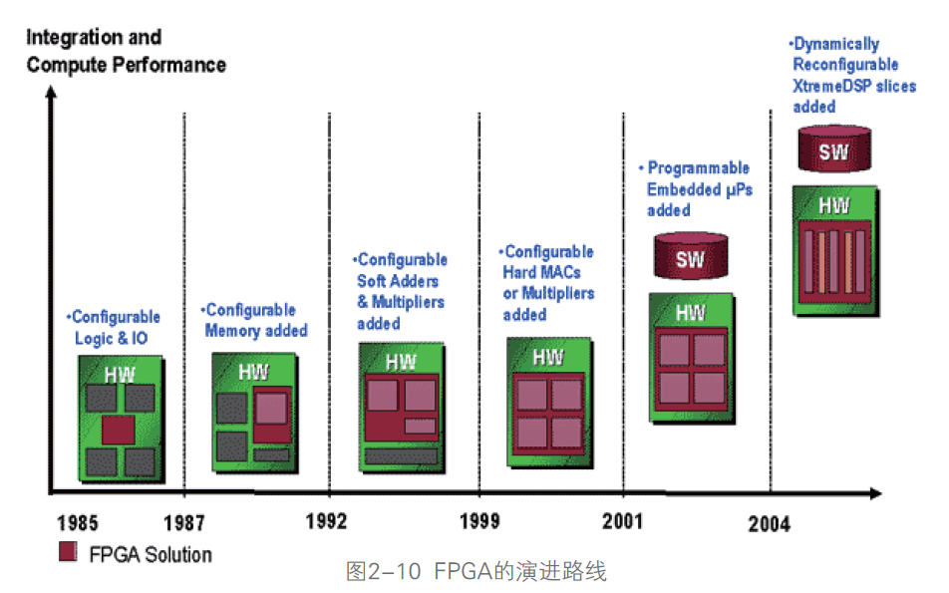
第六章 可编程逻辑\第二节 现场可编程门阵列 FPGA
全球三大CPLD/FPGA公司
十大CPLD/FPGA公司
排名 | 公司 | 市场占有率
1 | Altera | 30.1
2 | Xilinx | 29.0
3 | Vantis | 11.1
4 | Lattice | 11.0
5 | Actel | 7.0
6 | Luccent | 4.3
7 | Cypress | 2.2
8 | Atmel | 2.1
9 | Philips | 1.4
10 | Quicklogic | 1.2
Altera和Xilinx占有了60%以上的市场份额。 在欧洲用Xilinx的人多，在日本和亚太地区用Altera的人多，在美国则是平分秋色。 全球CPLD/FPGA产品60%以上是由Altera和Xilinx提供的。可以讲Altera和Xilinx共同决定了PLD技术的发展方向。

Slide 47
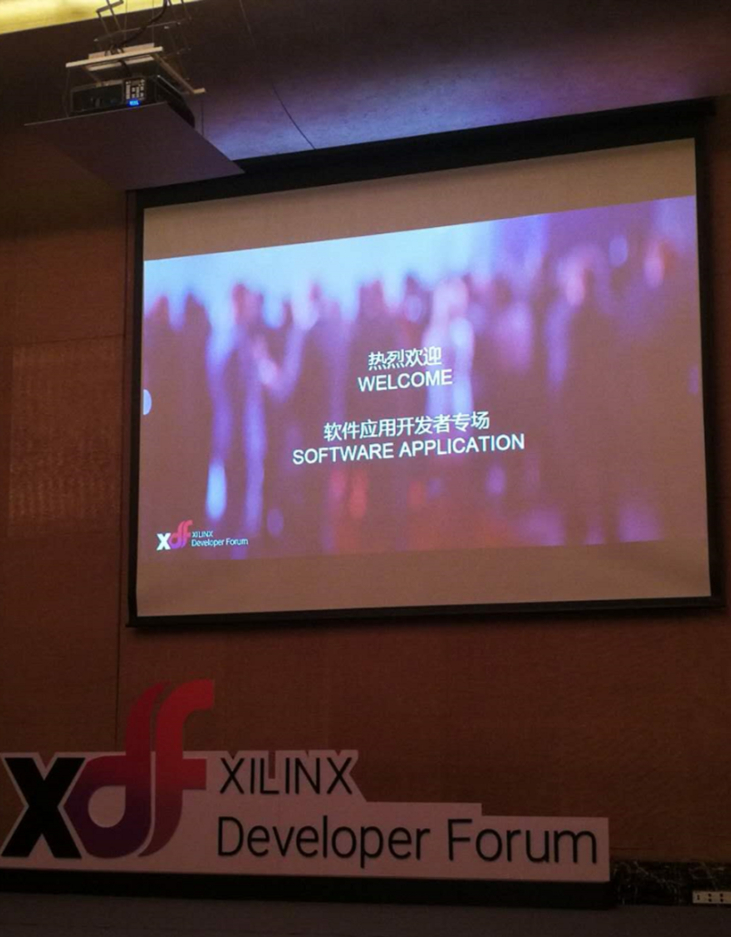
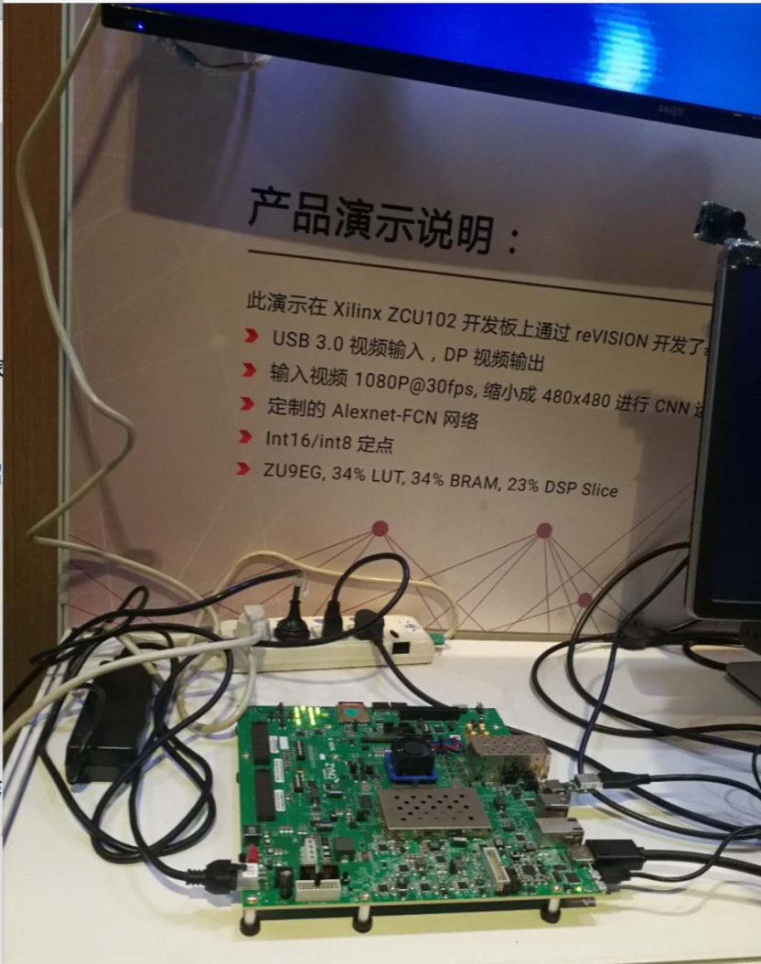
第六章 可编程逻辑\第二节 现场可编程门阵列 FPGA
FPGA的应用
FPGA技术发展迅速，正在逐渐融合CPU和DSP的功能；
FPGA已经广泛应用在如无线基站、千兆网络路由器、智能手机、便携式产品等领域。
FPGA的诞生解决了ASIC存在的这些不足，满足了快速产品开发的需要。
第一片FPGA：Xilinx公司1984年推出，20多年的发展，FPGA的可用门从当初的1000余个可用门，发展到现在的1000万个以上的可用门。容量提升了1万倍。
FPGA解决了电子系统小型化、低功耗、高可靠性的问题，开发周期短、投入少，芯片价格不断下降。

Slide 48
第六章 可编程逻辑\第二节 现场可编程门阵列 FPGA
FPGA的应用
FPGA技术发展趋向
1、基于FPGA的嵌入式系统（SoPC）技术正在成熟；
2、FPGA芯片向高性能、高密度、低压和低功耗方向发展；
3、基于IP库的设计方法；
FPGA的设计者只需要寻找适合项目需要的IP库资源，然后将这些IP整合起来，完成顶层模块设计。
整个项目的仿真和验证工作主要就是验证IP库的接口逻辑设计正确性。
4、FPGA的动态可重构技术。
指对于特定结构的FPGA芯片，在一定的控制逻辑的驱动下，对芯片的全部或部分逻辑资源实现高速的功能变换，从而实现硬件的时分复用，节省逻辑资源。

Slide 49
第2章：数字集成电路与数字系统概述/第三节.数字系统概述
FPGA/CPLD的主要区别
1. 系统结构上的区别。
CPLD是一个有点限制性的结构。这个结构由一个或者多个可编辑的结果之和的逻辑组列和一些相对少量的锁定的寄存器组成。这样的结果是缺乏编辑灵活性，但是却有可以预计的延迟时间和逻辑单元对连接单元高比率的优点。而FPGA却是有很多的连接单元，这样虽然让它可以更加灵活的编辑，但是结构却复杂的多。
FPGA含有高层次的内置模块（比如加法器和乘法器）和内置的记忆体；很多新的FPGA支持完全的或者部分的系统内重新配置。
2. 规模区别
CPLD和FPGA包括了一些相对大数量的可编辑逻辑单元。CPLD逻辑门的密度在几千到几万个逻辑单元之间，而FPGA通常是在几万到几百万。
3. 易失性区别
CPLD下电之后，原有烧入的逻辑结构不会消失。 FPGA下电之后，再次上电时，需要重新加载FLASH里面的逻辑代码，需要一定的加载时间。
FPGA与CPLD的辨别主要是根据其结构特点和工作原理：
以乘积项方式构成逻辑行为的器件称为CPLD
以查表法方式构成逻辑行为的器件称为FPGA

Slide 50
第2章：数字集成电路与数字系统概述/第三节.数字系统概述
FPGA/CPLD的主要区别
 | CPLD | FPGA
程序存储 | 不需要 | SRAM，外挂EEPROM
资源类型 | 组合电路资源丰富 | 触发器资源丰富
集成度 | 低 | 高
使用场合 | 完成控制逻辑 | 完成比较复杂的算法
速度 | 慢 | 快
其他资源 | － | 锁相环
保密性 | 可加密 | 一般不能加密

Slide 51
第三节 在系统可编程 ISP
第六章 可编程逻辑
In-System Programmability：在系统编程的概念
ispLSI器件的体系结构

Slide 52
第六章 可编程逻辑\第三节 在系统可编程 ISP
在系统编程（ISP）：用户在自己设计的目标系统中或线路板上为重构逻辑而对逻辑器件进行编程或反复改写的能力。
常规的PLD在使用中是对每个器件单独编程然后在装配,而采用ISP技术是先装备,然后编程,成为产品后还可反复编程.ISP技术的出现,使得数字设计,生产和维护都发生了革命性的变化.
1) ISP技术在数字设计阶段的贡献
（1） 设计样机
（2）系统调试
（3）电路板的重构和现场的升级换代
2）ISP技术对数字系统生产阶段的贡献
（1）简化了生产流程且无引脚损伤
(2)多功能硬件
(3)边界扫描测试

Slide 53
第六章 可编程逻辑\第三节 在系统可编程 ISP
在系统编程（ISP）：用户在自己设计的目标系统中或线路板上为重构逻辑而对逻辑器件进行编程或反复改写的能力。
( In System Programming )
常规PLD开发过程
采用ISP技术的PLD开发过程
逻辑设计
选择器件
熔丝图文件
选择器件
将器件插入印制板
ABLE语言VHDL语言Verilog HDL
编 制
JEDEC文件
逻辑设计及编程
编程器上进行
PLD编程
（下载）
原理图
编译、仿真
PLD测试
编 制
JEDEC文件
将器件插入印制板
在目标系统中、线路板上直接设计并修改硬件电路。
下载、使用

Slide 54
第六章 可编程逻辑\第三节 在系统可编程 ISP
在系统编程（ISP）
目前,商品化的在系统可编程逻辑器件有ISPLSI,ISPGAL和ISPGDS(Generic Digital Switch).
ispLSI系列
美国莱迪思(Lattice)公司是世界上第一片GAL诞生地.特别是九十年代发明并率先推出 ISP技术,开拓了新一代的PLD. Lattice公司已将ISP技术应用到高密度可编程逻辑 器件(HDPLD)中,形成ispLSI系列高密度在系统可编程逻辑器件. 目前, ispLSI 器件有六个系列:1000系列,2000系列,3000系列,5000V系列, 6000系列和8000系列.
ispGAL系列
ispGAL系列器件率先把ISP技术引入到标准的低密度系列可编程逻辑器件中. ispGAL22V10器件就是把流行的GAL22V10与ISP技术结合起来,在功能和结构上与GAL22V10完全相同. 每片ispGAL22V10可以保证一万次在系统编程.

Slide 55
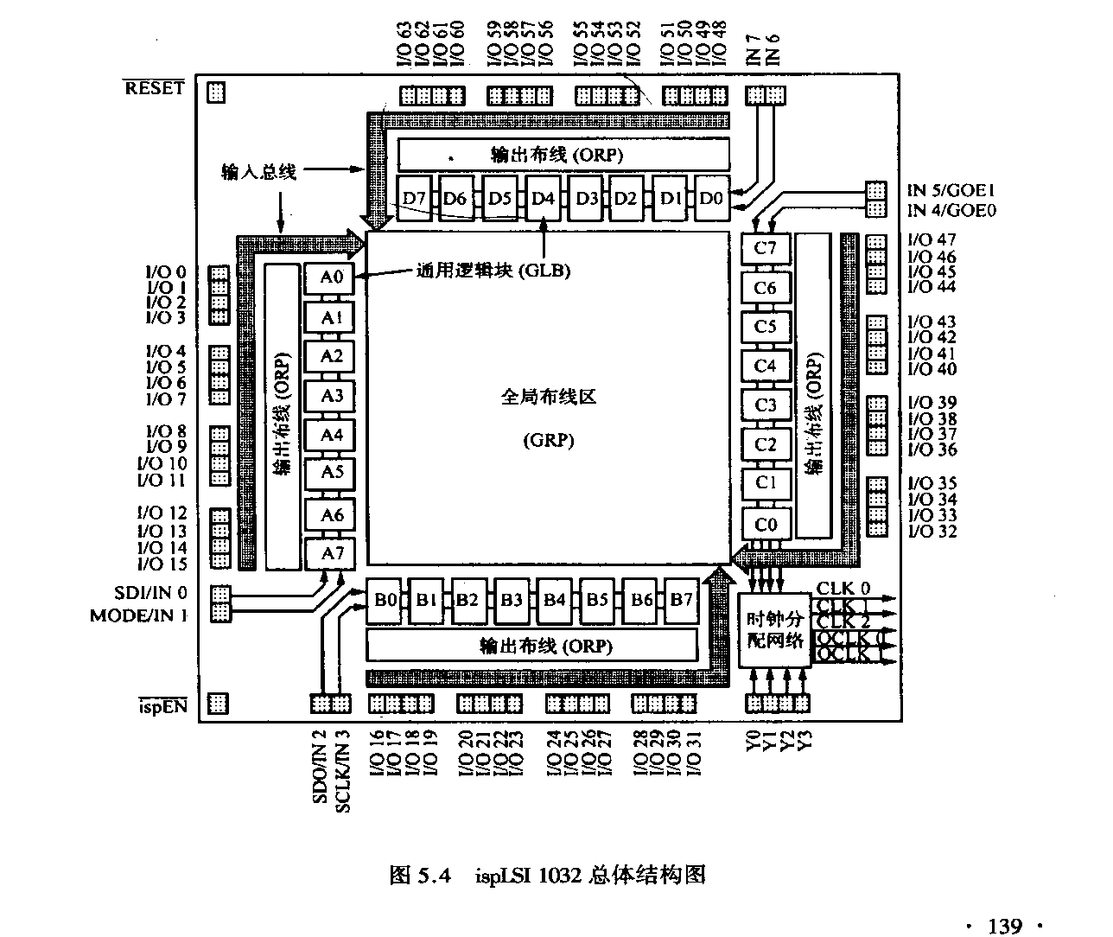
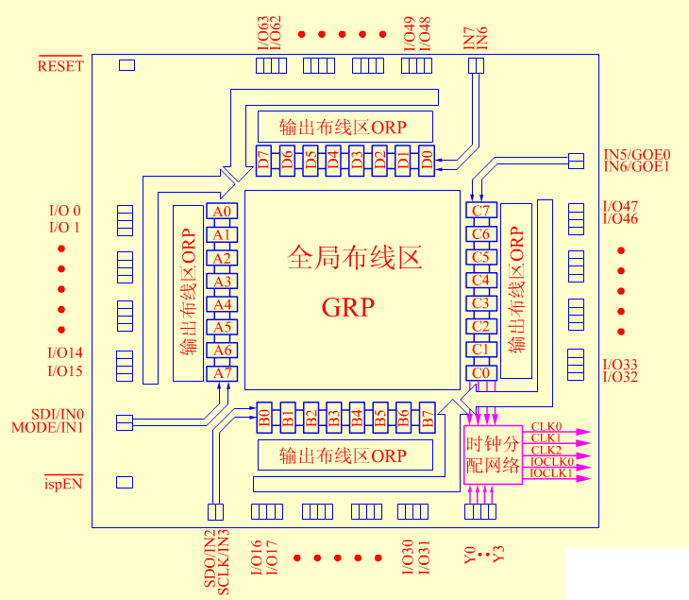
第六章 可编程逻辑\第三节 在系统可编程 ISP
在系统编程（ISP）：
ispLSI器件的体系结构
ispLSI系列器件是基于与或阵列结构的复杂CPLD产品。
ispLSI公司发明的ISP，称为在系统可编程逻辑器件。
ISP器件的出现，从实践上全面实现了硬件设计与修改的软件化，使得数字系统的设计变得像软件一样易于修改。
芯片用数量较多的巨块组成，巨块之间通过全局布线区GRP连接起来。
每个巨块包括：若干个通用逻辑块GLB、输出布线区ORP、若干个I／O单元和专用输入单元等。
ispLSI1032为例介绍ispLSI的结构原理.其芯片含有84个引脚，集成密度为6000个等效门。最高工作频率为90MHZ
ISP逻辑器件结构 （ISPLSI032由4个巨块构成）

Slide 56
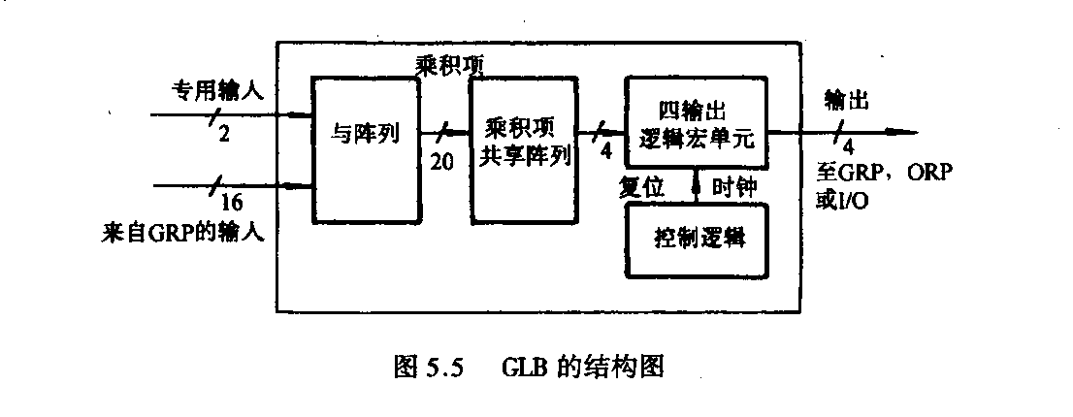
第六章 可编程逻辑\第三节 在系统可编程 ISP
在系统编程（ISP）
ispLSI器件的体系结构
全局布线区(GRP)
GRP位于芯片的中央,它以固定的方式将所有片内逻辑联系在一起.其特点是I/O之间的延迟是恒定的和可预知的.
通用逻辑块(GLB)
通用逻辑块GLB是ispLSI器件的最基本逻辑单元。
每个GLB有20个与门,形成20个乘积项,再通过四个或门输出.四输出宏单元有四个触发器,触发器可组态为D,T,JK等形式.
GLB有5种组合模式. A. 标准组态模式 B．高速直通组态模式 C.异或逻辑组态模式 D.单乘积项组态模式 E.多模式组态模式

Slide 57
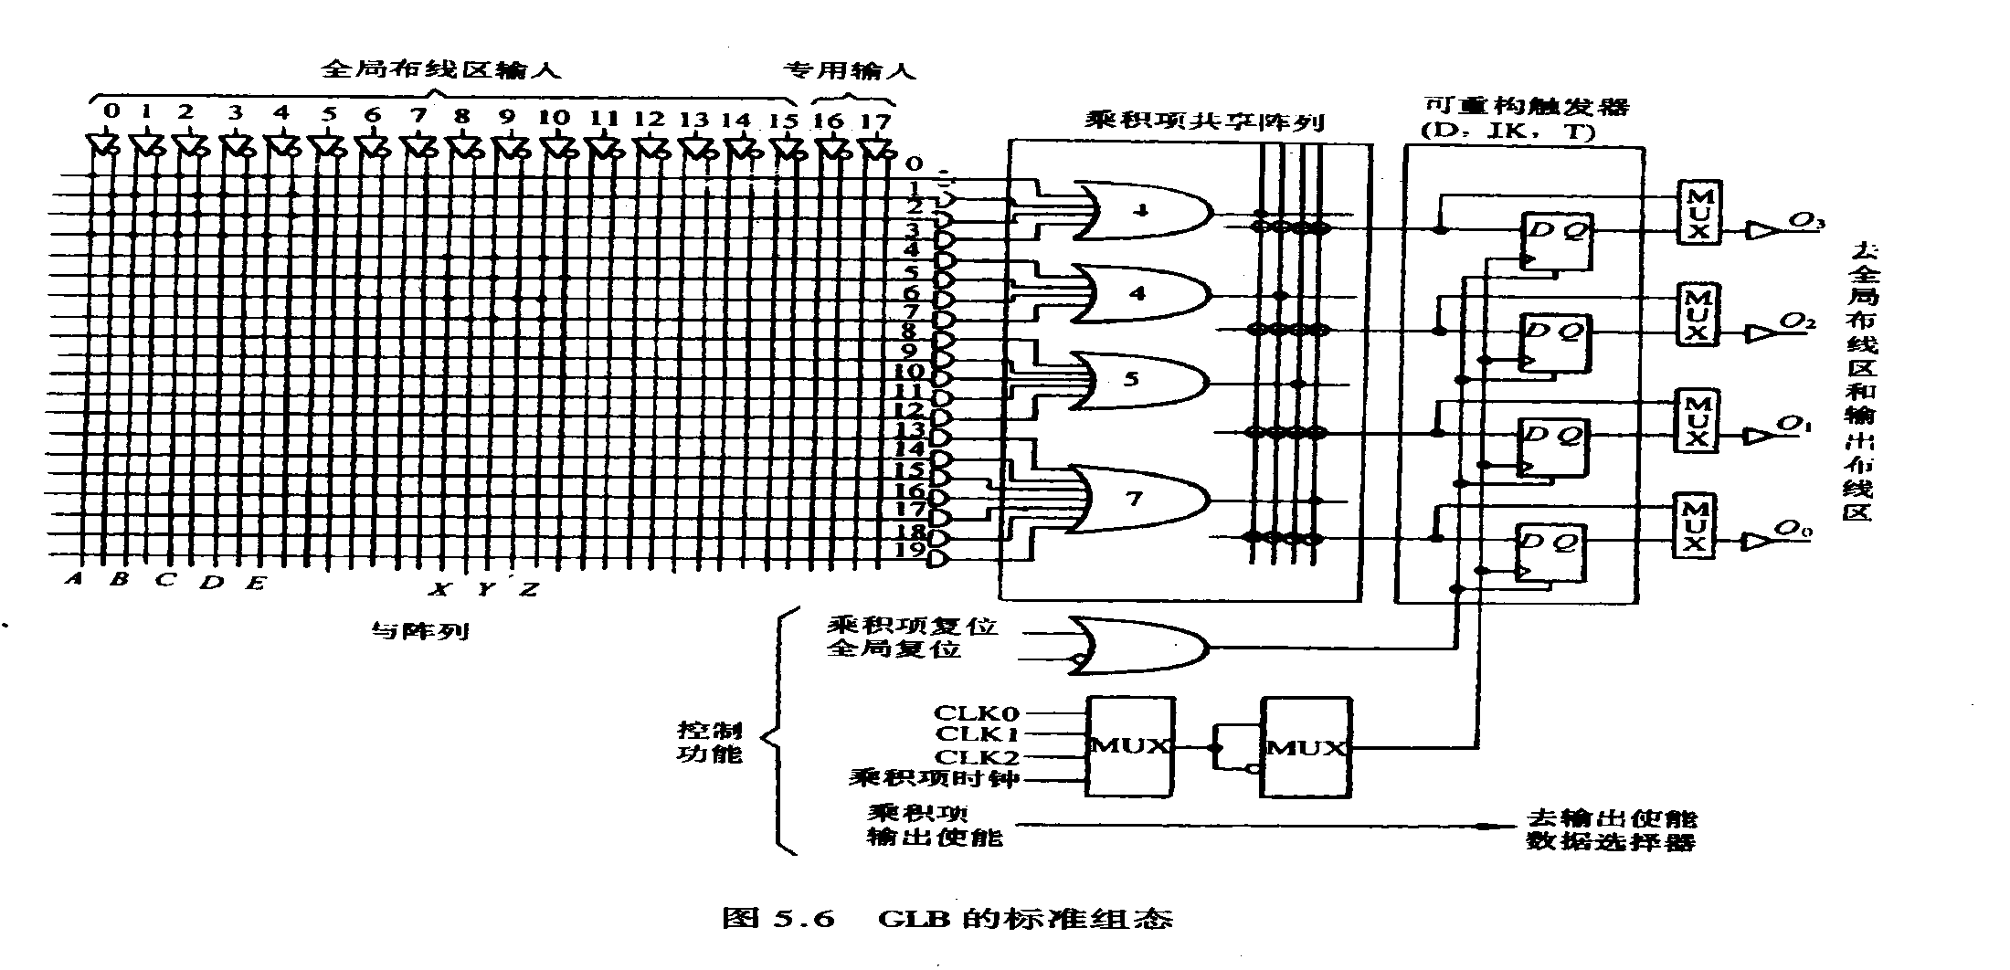
第六章 可编程逻辑\第三节 在系统可编程 ISP
在系统编程（ISP）：用户在自己设计的目标系统中或线路板上为重构逻辑而对逻辑器件进行编程或反复改写的能力。
ispLSI器件的体系结构
全局布线区(GRP)
通用逻辑块(GLB)

Slide 58

第六章 可编程逻辑\第三节 在系统可编程 ISP
在系统编程（ISP）：用户在自己设计的目标系统中或线路板上为重构逻辑而对逻辑器件进行编程或反复改写的能力。
ispLSI器件的体系结构
全局布线区(GRP)
通用逻辑块(GLB)
四个或门跨过PTSA直接与四个触发器相连,避免了电路延时,可用来支持快速计数器设计
PTSA阵列
GLB高速直通组态模式.

Slide 59

第六章 可编程逻辑\第三节 在系统可编程 ISP
在系统编程（ISP）：用户在自己设计的目标系统中或线路板上为重构逻辑而对逻辑器件进行编程或反复改写的能力。
ispLSI器件的体系结构
全局布线区(GRP)
通用逻辑块(GLB)
此种组合适用于计数器,比较器和ALU的设计.
GLB高速直通组态模式.

Slide 60

第六章 可编程逻辑\第三节 在系统可编程 ISP
在系统编程（ISP）：用户在自己设计的目标系统中或线路板上为重构逻辑而对逻辑器件进行编程或反复改写的能力。
ispLSI器件的体系结构
全局布线区(GRP)
通用逻辑块(GLB)
GLB高速直通组态模式.

Slide 61

第六章 可编程逻辑\第三节 在系统可编程 ISP
在系统编程（ISP）
ispLSI器件的体系结构
全局布线区(GRP)
通用逻辑块(GLB)
输出布线区(ORP)
ORP是一个可编程的输出矩阵,位于GLB和IOC之间的可编程互联阵列, 通过对ORP的编程可以将任一个GLB的输出送到16个I/O端的某一个.
isp1032的一大特点是IOC和GLB之间没有一一对应的关系.
在ORP旁边有16条通向GRP的总线,I/O单元可以使用,GLB输出也可以通过ORP使用它,从而方便的实现了I/O端复用功能和GLB之间的互联.
有时为了高速的工作,GLB输出还可跨过ORP直接与I/O单元相连.

Slide 62

第六章 可编程逻辑\第三节 在系统可编程 ISP
在系统编程（ISP）：用户在自己设计的目标系统中或线路板上为重构逻辑而对逻辑器件进行编程或反复改写的能力。
ispLSI器件的体系结构
全局布线区(GRP)
通用逻辑块(GLB)
输出布线区(ORP)
巨块
一个巨块包含8个GLB,一个输出布线区,16个I/O单元,两个直接输入(IN0,IN1),ISP1016中有两个巨块,ISP1032中有四个巨块.
两个专用输入端不经过锁存器直接输入.

Slide 63

第六章 可编程逻辑\第三节 在系统可编程 ISP
在系统编程（ISP）：用户在自己设计的目标系统中或线路板上为重构逻辑而对逻辑器件进行编程或反复改写的能力。
ispLSI器件的体系结构
全局布线区(GRP)
通用逻辑块(GLB)
输出布线区(ORP)
巨块
时钟分配网络CDN
它产生5个全局时钟信号,前三个同步时钟信号可供所有的GLB使用.后两个可用于所有的I/O单元.
其输入信号由四个专用时钟输入引脚提供.
但时钟网络的输入也可以是GLB的4个输出,以便生成内部时钟电路,内部时钟由用户自己定义.

Slide 64

作业
无
习题P156，第1,2,3,4题

Slide 65
第四节 VHDL编程语言
第六章 可编程逻辑
VHDL的主要语言要素
VHDL的编程案例（组合逻辑，时序逻辑，状态机等）

Slide 66
第六章 可编程逻辑\第四节 VHDL语言编程
VHDL语言
存放各种设计模块能共享的数据类型、常数、程序等
存放已编译的实体、结构体、程序包和配置
库
程序包
描述所设计硬件系统的外部接口信号
实体
描述所设计硬件系统的内部结构和功能
结构体
用来从库中选取所需单元来组成新系统
配置
VHDL结构

Slide 67

第六章 可编程逻辑\第四节 VHDL语言编程
VHDL语言
库
库是专门用于存放预先编译好的程序包的地方，对应一个文件目录，程序包的文件就放在此目录中，其功能相当于共享资源的仓库，所有已完成的设计资源只有存入某个“库”内才可以被其他实体共享。
库的说明总是放在设计单元的最前面，表示该库资源对以下的设计单元开放。库语句格式如下：
库语句格式如下：
LIBRARY 库名 ；
常用的库有IEEE库、STD库和WORK库。
IEEE库：是VHDL设计中最常用的资源库，包含IEEE标准的STD_LOGIC_1164、NUMERIC_BIT、NUMERIC_STD以及其他一些支持工业标准的程序包。其中最重要和最常用的是STD_LOGIC_1164程序包，大部分程序都是以此程序包中设定的标准为设计基础。
STD库：是VHDL的标准库，VHDL在编译过程中会自动调用这个库，所以使用时不需要用语句另外说明。
WORK库：是用户在进行VHDL设计时的现行工作库，用户的设计成果将自动保存在这个库中，是用户自己的仓库，同STD库一样，使用该库不需要任何说明。

Slide 68
第六章 可编程逻辑\第四节 VHDL语言编程
VHDL语言
程序包
程序包是用VHDL语言编写的一段程序，可以供其他设计单元调用和共享，程序包的作用是可以使一组数据类型、常量和子程序能够被多个设计单元使用，使程序结构清晰。
程序包分为包头和包体两部分。包头（也称程序包说明）是对包中使用的数据类型、元件、函数和子程序进行定义，其形式与实体定义类似。包体规定了程序包的实际功能，存放函数和过程的程序体，而且还允许建立内部的子程序、内部变量和数据类型。包头、包体均以关键字PACKAGE开头。
包头格式：
PACKAGE 程序包名 IS
[包头说明语句]
END 程序包名；
包体格式：
PACKAGE BODY 程序包名 IS
[包体说明语句]
END 程序包名；
调用程序包的通用模式为：USE 库名.程序包名.ALL；

Slide 69
第六章 可编程逻辑\第四节 VHDL语言编程
VHDL语言
程序包/ 常用预定义程序包有以下四个：
（1）STD_LOGIC_1164程序包
STD_LOGIC_1164程序包定义了一些数据类型、子类型和函数。数据类型包括：STD_ULOGIC、STD_ULOGIC _VECTOR、STD_LOGIC和STD_LOGIC _VECTOR，用的最多最广的是STD_LOGIC和STD_LOGIC_VECTOR数据类型。调用STD_LOGIC_1164程序包中的项目需要使用以下语句：
LIBRARY IEEE；
USE IEEE.STD_LOGIC_1164.ALL；
该程序包预先在IEEE库中编译，是IEEE库中最常用的标准程序包，其数据类型能够满足工业标准，非常适合CPLD（或FPGA）器件的多值逻辑设计结构。
（2）STD_LOGIC_ARITH程序包
该程序包是美国新思公司Synopsys公司的程序包，预先编译在IEEE库中。主要是在STD_LOGIC_1164程序包的基础上扩展了UNSIGNED（无符号）、SIGNED（符号）和SMALL_INT（短整型）三个数据类型，并定义了相关的算术运算符和转换函数。
（3）STD_LOGIC_SIGNED程序包
该程序包预先编译在IEEE库中，也是Synopsys公司的程序包。主要定义有符号数的运算，重载后可用于INTEGER（整数）、STD_LOGIC（标准逻辑位）和STD_LOGIC _VECTOR（标准逻辑位向量）之间的混合运算，并且定义了STD_LOGIC _VECTOR到INTEGER的转换函数。

Slide 70

第六章 可编程逻辑\第四节 VHDL语言编程
VHDL语言

Slide 71
第六章 可编程逻辑\第四节 VHDL语言编程
VHDL语言---半加器的例子
半加器
A | B | S | C_{o}
0 | 0 | 0 | 0
0 | 1 | 1 | 0
1 | 0 | 1 | 0
1 | 1 | 0 | 1
LIBRARY ieee ;
USE ieee.std_logic_1164.all ;
ENTITY half_adder IS
PORT ( A,B : IN std_logic;
Co : OUT std_logic;
S : OUT std_logic);
END half_adder;
A
S
Σ
ARCHITECTURE rtl OF half_adder IS
BEGIN
S <= A XOR B;
Co <= A AND B;
END rtl;
B
C_{O}
A
B
S
Co

Slide 72
第六章 可编程逻辑\第四节 VHDL语言编程
VHDL语言
对象及数据类型
常量一般用来提高代码的可读性，易维护和修改性。
信号可以理解成实际的硬件连线
信号综合以后有实际的对应硬件
信号是一个全局性的变量
信号的赋值有延时，符号是“<=”
实体的所有端口都默认为信号
变量
综合以后，变量是没有的对应硬件的
变量只能在进程，过程和函数中使用和定义
变量的赋值是立即见效的
VHDL的数据类型
VHDL不但具有标准的数据类型，还支持用户自定义的数据类型
常量(constant)
信号<=表达式;
变量:=表达式;
延迟赋值
VHDL语言的三大对象
变量(variable)
立即赋值
信号(signal)
硬件电路中的一条硬件连接线

Slide 73
第六章 可编程逻辑\第四节 VHDL语言编程
VHDL语言
对象及数据类型
VHDL语言的数据类型
常量(constant)
信号<=表达式;
变量:=表达式;
延迟赋值
VHDL语言的三大对象
变量(variable)
立即赋值
信号(signal)
硬件电路中的一条硬件连接线
需要遵循的原则是:先定义,后使用。
* 标准数据类型
* 用户定义的数据类型
数据类型 | 含义 | 备注 | 例子
整数(integer) | 整数 -(2³¹-1) ~ + (2³¹-1) |  | +136，-457
实数(real) | 实数 -10³⁸ ~ +10³⁸ | 一定有小数点 | -1.0，+2.5e23
位(bit) | 逻辑0或1 |  | ‘1’, ’0’
位矢量(bit_vector) | 位矢量 | 双引号括起来的一组数 | “00101”
布尔量(boolean) | 逻辑假或真 | 只有真(true)和假(false)
字符(character) | ASCII字符 | Character用单引号括起来 | ‘a’, ’b’, ’c’
时间(time) | 整数和时间单位 | fs,ps,ns,us,ms,sec,min,hr | 20us, 32ns
错误等级(SEVERITYLevel) | VHDL程序在编译、仿真、综合过程中的工作状态 | note,warning,error,failure | note,warning,可以忽略,error,failure不可以忽略
自然数(natural)和正整数(positive) | 整数的子集 | natural,positive
字符串(string) | 字符矢量 | 双引号括起来的字符序列 | “START”

Slide 74
第六章 可编程逻辑\第四节 VHDL语言编程
VHDL语言
九值逻辑系统
标准逻辑位 std-logic 数据类型
* IEEE标准数据类型
标准逻辑矢量 std-logic-vector数据类型
在IEEE1164标准的“std-logic-1164”程序包中,
可枚举类型std - logic的定义格式如下所示:
初始值
TYPE std – logic IS (′U′, --Uninitialized
′X′, --ForcingUnknown
′0′,--Forcing0
′1′,--Forcing1
′Z′,--HighImpedance
′W′,--WeakUnknown
′L′,--Weak0
′H′,--Weak1
′—′,--Don′tcare
);
不定
0
1
用户定义的数据类型
高阻
弱信号不定，未知
弱信号0
弱信号1
无关情况

Slide 75
第六章 可编程逻辑\第四节 VHDL语言编程
VHDL语言
顺序语句位于程序的那一部分？
VHDL语言程序的结构体中既存在并行语句又存在顺序语句。
描述一组并发行为，它是并发执行的，与程序的书写顺序无关。
描述一组严格顺序执行的行为。与程序的书写顺序有关。
在
PROCESS
FUNCTION
PROCEDURE
内部的代码才是顺序执行的

Slide 76

第六章 可编程逻辑\第四节 VHDL语言编程
VHDL语言
进程语句
一个结构体可以包括一个或多个进程语句
进程内部的语句是顺序语句
结构体的各个进程语句之间是一组并发行为。
敏感信号的值发生改变，能够引起进程语句执行。
PROCESS [敏感信号表]
[进程语句说明部分] ；
BEGIN
<进程语句部分>；
END PROCESS ;
由顺序语句构成：
IF语句
CASE语句
LOOP语句
……

Slide 77

第六章 可编程逻辑\第四节 VHDL语言编程
VHDL语言
信号赋值语句
并发信号赋值语句
并发赋值语句在结构体中是并行执行的，他们的执行与书写顺序无关。“ <= ”

Slide 78


第六章 可编程逻辑\第四节 VHDL语言编程
VHDL语言
信号赋值语句
并发信号赋值语句
条件信号赋值语句
并发赋值语句在结构体中是并行执行的，他们的执行与书写顺序无关。“ <= ”
根据不同条件将不同的表达式赋值给目标信号。

Slide 79


第六章 可编程逻辑\第四节 VHDL语言编程
VHDL语言
信号赋值语句
并发信号赋值语句
条件信号赋值语句
选择信号赋值语句
并发赋值语句在结构体中是并行执行的，他们的执行与书写顺序无关。“ <= ”
根据不同条件将不同的表达式赋值给目标信号。
根据选择条件的不同而将不同表达式赋给目标信号。
功能描述：四选一电路。

Slide 80

第六章 可编程逻辑\第四节 VHDL语言编程
VHDL语言
顺序描述语句

Slide 81

第六章 可编程逻辑\第四节 VHDL语言编程
VHDL语言
顺序描述语句
If语句
功能描述：四选一电路。

Slide 82

第六章 可编程逻辑\第四节 VHDL语言编程
VHDL语言
顺序描述语句
If语句
Case语句
case 条件表达式 is
when 条件表达式的值=>一组顺序语句；
……
when 条件表达式的值=>一组顺序语句；
end case;
功能描述：四选一电路。

Slide 83

第六章 可编程逻辑\第四节 VHDL语言编程
VHDL语言
顺序描述语句
If语句
Case语句
for loop语句
循环标号：for 循环变量 in 范围 loop
顺序处理语句；
end loop 循环标号；
功能描述：8位奇偶校验电路将输入端口d送来的矢量进行按位异或，d为奇数个1，则q=1； d为偶数个1，则q=0 。
能否不定义tmp变量？

Slide 84

第六章 可编程逻辑\第四节 VHDL语言编程
VHDL语言
顺序描述语句
If语句
Case语句
for loop语句
while loop语句
循环标号：while 条件表达式 loop
顺序处理语句；
end loop 循环标号；
条件满足时执行循环体内的语句。
功能描述：对输入端口input送来的位矢量各位进行逻辑与操作，当输入input位矢量有一个0时输出q为0，输入input位矢量全为1时输出q为1。

Slide 85

第六章 可编程逻辑\第四节 VHDL语言编程
VHDL语言
结构体的三种描述方式
1、数据流描述方式
数据流描述方式
结构描述方式
行为描述方式
描述从输入到输出信号的走向
A
Σ
C_{O}
B
C_{in}
S
C_{in}
tmp2
Co
A
B
tmp1
S
* SIGNAL用来描述组件间的连接信号

Slide 86

第六章 可编程逻辑\第四节 VHDL语言编程
VHDL语言
结构体的三种描述方式
1、数据流描述方式
2、结构描述方式
数据流描述方式
结构描述方式
行为描述方式
多层次设计中，通过调用库中的元件或是已设计好的模块来完成设计实体功能的描述。

Slide 87

第六章 可编程逻辑\第四节 VHDL语言编程
VHDL语言
结构体的三种描述方式
1、数据流描述方式
2、结构描述方式
数据流描述方式
结构描述方式
行为描述方式
多层次设计中，通过调用库中的元件或是已设计好的模块来完成设计实体功能的描述。
*用组合语句COMPONENT调用已有组件。
* PORT MAP语句将设计的端口名称替换为被调用组件的端口名称
A
tmp1
S
Σ
Σ
B
tmp3
U₀
U₁
C_{in}
tmp2
C_{O}
U₂

Slide 88


第六章 可编程逻辑\第四节 VHDL语言编程
VHDL语言
结构体的三种描述方式
1、数据流描述方式
2、结构描述方式
数据流描述方式
结构描述方式
行为描述方式
* PORT MAP语句将设计的端口名称替换为被调用组件的端口名称
1. Positional mapping, ports x and y correspond to a and b, respectively.
Positional mapping is easier to write, but nominal mapping is less error-prone.
2. Nominal mapping would be the following:
3. Ports can also be left unconnected (using the keyword OPEN).

Slide 89

第六章 可编程逻辑\第四节 VHDL语言编程
VHDL语言
结构体的三种描述方式
1、数据流描述方式
2、结构描述方式
数据流描述方式
结构描述方式
行为描述方式
* PORT MAP语句将设计的端口名称替换为被调用组件的端口名称
4 => used to assign values to individual vector or with keyword others

Slide 90

第六章 可编程逻辑\第四节 VHDL语言编程
VHDL语言
结构体的三种描述方式
1、数据流描述方式
2、结构描述方式
数据流描述方式
结构描述方式
行为描述方式
* PORT MAP语句将设计的端口名称替换为被调用组件的端口名称
*用组合语句COMPONENT调用已有组件。

Slide 91

第六章 可编程逻辑\第四节 VHDL语言编程
VHDL语言
结构体的三种描述方式
1、数据流描述方式
2、结构描述方式
3、行为描述方式
A | B | C_{in} | S | C_{O}
0 | 0 | 0 | 0 | 0
0 | 0 | 1 | 1 | 0
0 | 1 | 0 | 1 | 0
0 | 1 | 1 | 0 | 1
1 | 0 | 0 | 1 | 0
1 | 0 | 1 | 0 | 1
1 | 1 | 0 | 0 | 1
1 | 1 | 1 | 1 | 1
全加器真值表
n是对A、B、Cin三个变量中1的个数的记录。
A B C_{in}中“1”的个数 | S | C_{O}
0 | 0 | 0
1 | 1 | 0
2 | 0 | 1
3 | 1 | 1

Slide 92
作业
无
习题P156，第5,6,7,8,10,11,12题，交电子版（包括整个QuarterII工程）

Slide 93


第六章 可编程逻辑\第四节 VHDL语言编程
VHDL编程案例
● 1、多输入简单门电路
A
B
Y
C
A | B | C | Y
0 | 0 | 0 | 0
0 | 0 | 1 | 0
0 | 1 | 0 | 0
0 | 1 | 1 | 0
1 | 0 | 0 | 0
1 | 0 | 1 | 0
1 | 1 | 0 | 0
1 | 1 | 1 | 1
& 或者（，，，，）-用来进行位和位矢量的连接运算
CASE语句
并置运算符
作用：将逻辑信号c,a,b连接后形成一个新的位矢量。

Slide 94

第六章 可编程逻辑\第四节 VHDL语言编程
VHDL编程案例
● 2、三态门电路
DIN
DOUT
EN
DIN | EN | DOUT
× | 0 | Z
0 | 1 | 0
1 | 1 | 1
IF_THEN_ELSE语句

Slide 95


第六章 可编程逻辑\第四节 VHDL语言编程
VHDL编程案例
● 3、选择器
Std_logic九值数据类型
‘X’ 不定

Slide 96
第六章 可编程逻辑\第四节 VHDL语言编程
library ieee;
use ieee.std_logic_1164.all;
entity DECODER is
port( I: in std_logic_vector(1 downto 0);
O: out std_logic_vector(3 downto 0)
);
end DECODER;
2:4 Decoder
architecture behv of DECODER is
begin
-- process statement
process (I)
begin
-- use case statement
case I is
when "00" => O <= "0001";
when "01" => O <= "0010";
when "10" => O <= "0100";
when "11" => O <= "1000";
when others => O <= "XXXX";
end case;
end process;
end behv;
architecture when_else of DECODER is
begin
-- use when..else statement
O <= "0001" when I = "00" else
"0010" when I = "01" else
"0100" when I = "10" else
"1000" when I = "11" else
"XXXX";
end when_else;

Slide 97

第六章 可编程逻辑\第四节 VHDL语言编程
VHDL编程案例
● 4、编码器
普通编码器
D0
8-3线编码器
D1
Q0
D2
D3
Q1
D4
D5
Q2
D6
D7
D₀ | D₁ | D₂ | D₃ | D₄ | D₅ | D₆ | D₇ | Q₂ | Q₁ | Q₀
0 | 1 | 1 | 1 | 1 | 1 | 1 | 1 | 1 | 1 | 1
1 | 0 | 1 | 1 | 1 | 1 | 1 | 1 | 1 | 1 | 0
1 | 1 | 0 | 1 | 1 | 1 | 1 | 1 | 1 | 0 | 1
1 | 1 | 1 | 0 | 1 | 1 | 1 | 1 | 1 | 0 | 0
1 | 1 | 1 | 1 | 0 | 1 | 1 | 1 | 0 | 1 | 1
1 | 1 | 1 | 1 | 1 | 0 | 1 | 1 | 0 | 1 | 0
1 | 1 | 1 | 1 | 1 | 1 | 0 | 1 | 0 | 0 | 1
1 | 1 | 1 | 1 | 1 | 1 | 1 | 0 | 0 | 0 | 0

Slide 98



第六章 可编程逻辑\第四节 VHDL语言编程
VHDL编程案例
● 4、编码器
优先编码器

Slide 99



第六章 可编程逻辑\第四节 VHDL语言编程
VHDL编程案例
● 5、译码器

Slide 100

第六章 可编程逻辑\第四节 VHDL语言编程
VHDL编程案例
● 6、比较器
a和b的 比较 | q0 q1 q2
a=b | 1 0 0
a>b | 0 1 0
a<b | 0 0 1

Slide 101

第六章 可编程逻辑\第四节 VHDL语言编程
VHDL编程案例
● 7、转换器
自然二进制码 | 循环二进制码
D₃D₂D₁D₀ | Y₃Y₂Y₁Y₀
0000 | 0000
0001 | 0001
0010 | 0011
0011 | 0010
0100 | 0110
0101 | 0111
0110 | 0101
0111 | 0100
1000 | 1100
1001 | 1101
1010 | 1111
1011 | 1110
1100 | 1010
1101 | 1011
1110 | 1001
1111 | 1000
规律：
循环码的Y₀位是自然码的D₀位和D₁位的异或
循环码的Y₁位是自然码的D₁位和D₂位的异或
循环码的Y₂位是自然码的D₂位和D₃位的异或
循环码的Y₃位=自然码的D₃位

Slide 102
第六章 可编程逻辑\第四节 VHDL语言编程
VHDL编程案例
● VHDL的时序逻辑设计
时钟信号
是描述时序电路执行的条件
CLK=1
CLK=1
CLK=0
CLK=0
上升沿有效
下降沿有效
CLK’ event AND CLK=1
CLK’ event AND CLK=0
VHDL事件
It relates to signals and it occurs on a signal if the current value of that signal changes.
It is possible to check whether an event occurred on a signal. Such an information can be obtained through the predefined attribute 'EVENT.
The concept of event relates to signals only. There is no "event on a variable" in VHDL.
VHDL定义的属性：A value, function, type, range, signal, or constant that may be associated with one or more named attributes.

Slide 103
第六章 可编程逻辑\第四节 VHDL语言编程
VHDL编程案例
● VHDL的时序逻辑设计
时钟信号
是描述时序电路执行的条件
CLK=1
CLK=1
CLK=0
CLK=0
上升沿有效
下降沿有效
CLK’ event AND CLK=1
CLK’ event AND CLK=0
同步复位/置位信号
用来设置时序电路的初始状态
PROCESS (时钟信号、敏感信号)
BEGIN
IF 时钟边沿表达式 AND 复位/置位条件表达式 THEN
[复位、置位语句] ；
ELSE
[其他执行语句] ；
END IF
END PROCESS;

Slide 104

第六章 可编程逻辑\第四节 VHDL语言编程
VHDL编程案例
● VHDL的时序逻辑设计
● 1、触发器的描述
基本D触发器
d
q
D
Q
clk
CP
qb
Q
qb可以不用描述

Slide 105


第六章 可编程逻辑\第四节 VHDL语言编程
VHDL编程案例
● VHDL的时序逻辑设计
q
d
同步复位的D触发器
D
Q
clk
CP
qb
reset
R
Q

Slide 106

第六章 可编程逻辑\第四节 VHDL语言编程
VHDL编程案例
● VHDL的时序逻辑设计
q
d
异步复位的D触发器
D
Q
clk
CP
qb
reset
R
Q

Slide 107

第六章 可编程逻辑\第四节 VHDL语言编程
VHDL编程案例
● VHDL的时序逻辑设计
set
同步置位/复位的D触发器
S
q
d
D
Q
clk
CP
qb
R
Q
reset

Slide 108

第六章 可编程逻辑\第四节 VHDL语言编程
VHDL编程案例
● VHDL的时序逻辑设计
set
异步置位/复位的D触发器
S
q
d
D
Q
clk
CP
qb
R
Q
reset

Slide 109



第六章 可编程逻辑\第四节 VHDL语言编程
VHDL编程案例
● VHDL的时序逻辑设计
异步置位/复位JK触发器
set
S
q
j
J
Q
clk
CP
qb
k
K
Q
R
reset

Slide 110


第六章 可编程逻辑\第四节 VHDL语言编程
● VHDL的时序逻辑设计
VHDL编程案例
● 2、锁存器的描述
d(7..0)
D
74LS373
q(7..0)
g
G
Q
oe
OE

Slide 111

第六章 可编程逻辑\第四节 VHDL语言编程
● VHDL的时序逻辑设计
● 3、寄存器的描述
VHDL编程案例
d(7..0)
D
寄存器
q(7..0)
clk
CP
Q
en
EN

Slide 112
第六章 可编程逻辑\第四节 VHDL语言编程
● VHDL的时序逻辑设计
VHDL编程案例
INOUT 为输入输出双向端口，
即从端口内部看，可以对端口进行赋值，即输出数据。也可以从此端口读入数据，即输入。
BUFFER为缓冲端口，
功能与INOUT类似，区别在于当需要读入数据时，只允许内部回读内部产生的输出信号，即反馈。
举个例子，设计一个计数器的时候可以将输出的计数信号定义为BUFFER，这样回读输出信号可以做下一计数值的初始值，要是定义为inout先前的值就有可能被覆盖了！
buffer属于双向端口，既允许读数据，也允许写数据。但规定该端口只有一个源，不允许多重驱动。buffer 仅仅是一个数据缓存器，不能用于IO输出。

Slide 113
作业
无
习题P156，第13,14,15,16 题，交电子版（包括整个QuarterII工程）

Slide 114


第六章 可编程逻辑\第四节 VHDL语言编程
● VHDL的时序逻辑设计
VHDL编程案例
串入/串出移位寄存器
结构描述方式
数据入
D
Q
D
Q
D
Q
D
Q
数据出
CP

Slide 115

第六章 可编程逻辑\第四节 VHDL语言编程
● VHDL的时序逻辑设计
VHDL编程案例
串入/串出移位寄存器
结构描述方式
数据入
D
Q
D
Q
D
Q
D
Q
数据出
CP
生成语句FOR_GENERATE

Slide 116

第六章 可编程逻辑\第四节 VHDL语言编程
● VHDL的时序逻辑设计
VHDL编程案例
Another form of generate is the if ... generate statement.
This is usually used within a for .. generate statement, to account for irregularity.

Slide 117

第六章 可编程逻辑\第四节 VHDL语言编程
● VHDL的时序逻辑设计
VHDL编程案例
串入/串出移位寄存器
结构描述方式
数据入
D
Q
D
Q
D
Q
D
Q
数据出
CP
用于建立重复结构
生成语句FOR_GENERATE
通常用来描述寄存器、存储器

Slide 118



第六章 可编程逻辑\第四节 VHDL语言编程
● VHDL的时序逻辑设计
VHDL编程案例
串入/并出移位寄存器

Slide 119

第六章 可编程逻辑\第四节 VHDL语言编程
● VHDL的时序逻辑设计
VHDL编程案例
● 3、计数器的描述
标准无符号类型程序包
四位二进制同步计数器
areset
cout
R
CO
sset
Q0
q0
S
Q1
q1
enable
Q2
q2
EN
Q3
q3
clk
CLK
R | S | EN | CLK | q3 q2 q1 q0
1 | × | × | × | 0 0 0 0
0 | 1 | × | 上升 | 预置值
0 | 0 | 1 | 上升 | 计数值加1
0 | 0 | 0 | × | 保持不变
同步预置为“1010”

Slide 120


第六章 可编程逻辑\第四节 VHDL语言编程
● VHDL的时序逻辑设计
VHDL编程案例
● 3、计数器的描述
同步可逆计数器
参数传递语句：定义端口宽度

Slide 121
第六章 可编程逻辑\第四节 VHDL语言编程
● VHDL的时序逻辑设计
VHDL编程案例
摩尔型（Moore）
有限状态机类型
米里型（Mealy）
输入
次态
状态
输出
次态逻辑
输出逻辑
寄存器
现态
时钟
复位
摩尔型有限状态机的结构图
次态
状态
输出
输入
次态逻辑
输出逻辑
寄存器
现态
时钟
复位
米里型有限状态机的结构图

Slide 122
第六章 可编程逻辑\第四节 VHDL语言编程
● VHDL的时序逻辑设计
VHDL编程案例
有限状态机
描述有限状态机功能的VHDL语言程序中：
* 至少包含一个状态信号，它们用来指定有限状态机的状态。
* 包含状态转移指定和输出指定，它们对应于控制单元中与每个控制步骤有关的转移条件。
* 包含时钟信号，它是用来同步的。
* 包含同步或异步复位信号。

Slide 123
第六章 可编程逻辑\第四节 VHDL语言编程
● VHDL的时序逻辑设计
VHDL编程案例
有限状态机
描述方式 |  | 进程描述功能 | 所用进程数
三进程描述方式 |  | 进程1：描述次态逻辑 | 3
 |  | 进程2：描述状态寄存器
 |  | 进程3：描述输出逻辑
双进程描述方式 | 形式1 | 进程1：描述次态逻辑、状态寄存器 | 2
 |  | 进程2：描述输出逻辑
 | 形式2 | 进程1：描述状态寄存器、输出逻辑 | 2
 |  | 进程2：描述次态逻辑
 | 形式3 | 进程1：描述次态逻辑、输出逻辑 | 2
 |  | 进程2：描述状态寄存器
单进程描述方式 |  | 进程1：描述次态逻辑、状态寄存器和输出逻辑 | 1

Slide 124

第六章 可编程逻辑\第四节 VHDL语言编程
● VHDL的时序逻辑设计
VHDL编程案例
有限状态机案例
设计存储控制器
ready
准备就绪信号
读使能信号
re
read_write
读写信号
存储控制器
写使能信号
we
微处理器
clk
读写操作完成后回到空闲状态
所处状态 | re | we
idle（空闲） | 0 | 0
decision（判断） | 0 | 0
Read（读） | 1 | 0
Write（写） | 0 | 1

Slide 125



第六章 可编程逻辑\第四节 VHDL语言编程
● VHDL的时序逻辑设计
VHDL编程案例
有限状态机案例
单进程状态机
输出信号

Slide 126

第六章 可编程逻辑\第四节 VHDL语言编程
● VHDL的时序逻辑设计
VHDL编程案例
有限状态机案例
枚举类型：通过列出所有可能的取值来定义，
枚举类型可综合。例如：
对于抽象层次更高的Boolean和 State_type则需要进行状态编码。
一般来说，状态编码是把状态值编码为位矢量（如bit_vector），矢量长度是能够表示所有状态的最短位宽。
例如，State_type的4个状态值可以分别校编码为‘00’,‘01’,‘10’和‘11’。

Slide 127



第六章 可编程逻辑\第四节 VHDL语言编程
VHDL编程案例
● VHDL的时序逻辑设计
有限状态机案例
三进程状态机
次态逻辑
状态寄存器
输出逻辑

Slide 128
作业
无
习题P156，第17,18,19,20,21题，交电子版（包括整个QuarterII工程）

